Slide 1


Администрация
городского округа Клин
Московской области
БЮДЖЕТ
ДЛЯ ГРАЖДАН
к Решению Совета депутатов
городского округа Клин от 30.04.2026 № 3/71
«Об утверждении отчета
об исполнении бюджета
городского округа Клин Московской области
за 2025 год»

Slide 2
«БЮДЖЕТ ДЛЯ ГРАЖДАН»
Представляем «Бюджет для граждан», в котором в доступной форме изложено, на какие цели и в каком объеме направляются бюджетные ресурсы, каких результатов предполагается достичь и какие уже достигнуты. Жители округа должны не только знать, но и иметь возможность сделать выводы об эффективности расходов и их целевом использовании.
«Бюджет для граждан» разработан для ознакомления жителей округа с основными целями, задачами и приоритетами бюджетной и налоговой политики, обоснованиями бюджетных расходов и планируемыми результатами использования бюджетных средств.
Для граждан представлены показатели исполнения бюджета городского округа Клин за 2025 год в виде графиков, диаграмм и числовых значений, чтобы каждый без труда мог понять, каким образом формировались доходы, на какие цели и в каком объеме расходуются деньги налогоплательщиков, каких результатов с их помощью планируется достичь и насколько это удалось.
«Бюджет для граждан» нацелен на получение обратной связи от граждан, которым интересны современные проблемы муниципальных финансов в городском округе Клин.

Slide 3
Основные термины и понятия
Бюджетная система - совокупность отношений, возникающих между различными субъектами в процессе формирования доходов и осуществления расходов бюджетов всех уровней системы, осуществления государственных и муниципальных заимствований, регулирования государственного и муниципального долга, составления и рассмотрения проектов бюджетов системы, их утверждения и исполнения, контроля за их исполнением.
Бюджет - форма образования и расходования денежных средств, предназначенных для финансового обеспечения задач и функций государства и местного самоуправления.
Доходы - поступающие в бюджет денежные средства, за исключением средств, являющихся источниками финансирования дефицита бюджета.
Налоговые доходы- доходы от предусмотренных законодательством Российской Федерации о налогах и сборах федеральных налогов и сборов, в том числе от налогов, предусмотренных специальными налоговыми режимами, региональных и местных налогов, а также пеней и штрафов по ним.
Неналоговые доходы -платежи, которые классифицируются по характеру их поступления в бюджет и включают в себя возмездные операции от прямого предоставления государством разных видов услуг, а также некоторые безвозмездные платежи в виде штрафов или иных санкций за нарушение законодательства.
Межбюджетные трансферты- средства, предоставляемые одним бюджетом бюджетной системы Российской Федерации другому бюджету бюджетной системы Российской Федерации
Безвозмездные поступления - поступающие в бюджет денежные средства на безвозвратной и безвозмездной основе в виде дотаций, субсидий, субвенций из других бюджетов бюджетной системы Российской Федерации, а также безвозмездные поступления от физических и юридических лиц, международных организаций и правительств иностранных государств.

Slide 4
Основные термины и понятия
Дотация - межбюджетные трансферты, предоставляемые на безвозмездной и безвозвратной основе без установления направлений и (или) условий их использования.
Субвенции - бюджетные средства, предоставляемые бюджету другого уровня бюджетной системы Российской Федерации или юридическому лицу на безвозмездной и безвозвратной основах на осуществление определенных целевых расходов.
Субсидии - бюджетные средства, предоставляемые бюджету другого уровня бюджетной системы Российской Федерации, физическому или юридическому лицу на условиях долевого финансирования целевых расходов.
Расходы - выплачиваемые из бюджета денежные средства, за исключением средств, являющихся источниками финансирования дефицита бюджета.
Профицит бюджета - превышение доходов бюджета над его расходами.
Дефицит бюджета - превышение расходов бюджета над его доходами.
Источники финансирования дефицита бюджета-средства, привлекаемые в бюджет для покрытия дефицита (кредиты банков, кредиты от других уровней бюджетов, кредиты финансовых международных организаций, ценные бумаги и иные источники).
Плановый период- два финансовых года, следующие за очередным финансовым годом.
Публичные слушания- форма участия населения в осуществлении местного самоуправления. Публичные слушания организуются и проводятся с целью выявления мнения населения по проекту бюджета городского округа на очередной финансовый год и плановый период.

Slide 5
Основные термины и понятия
Результат публичных слушаний- заключение, в котором отражаются выраженные позиции жителей городского округа и рекомендации, сформулированные по результатам публичных слушаний
бюджетные средства, направляемые на создание или увеличение за счет средств бюджета стоимости государственного (муниципального) имущества.
Сбалансированность бюджета- один из основополагающих принципов формирования и исполнения бюджета, состоящий в количественном соответствии (равновесии) бюджетных расходов источникам их финансирования.
Бюджетная классификация - группировка доходов и расходов бюджетов всех уровней бюджетной системы Российской Федерации, а также источников финансирования дефицитов этих бюджетов, используемая для составления исполнения бюджетов.
Муниципальный долг - обязательства, возникающие из муниципальных заимствований, гарантий по обязательствам третьих лиц, другие обязательства в соответствии с видами долговых обязательств, установленными Бюджетным Кодексом, принятые на себя муниципальным образованием.
Программный бюджет - бюджет, сформированный на основе государственных (муниципальных) программ.
Муниципальные программы- документ стратегического планирования, содержащий комплекс, планируемых мероприятий (систему подпрограмм), взаимоувязанных по задачам, срокам осуществления, исполнителям и ресурсам, и обеспечивающим наиболее эффективное достижение целей и решение задач социально-экономического развития городского округа.
Подпрограмма - комплекс, взаимоувязанных по срокам и ресурсам мероприятий, направленных на достижение целей муниципальной программы.
Показатель реализации муниципальной программы (подпрограммы) - количественно измеримый результат выполнения мероприятий, реализуемых в рамках муниципальной программы.

Slide 6
Основные показатели социально-экономического развития городского округа Клин
Показатели | Единица измерения | План на отчетный год (2025) | Ожидаемые итоги в отчетном году (2025) | Процент выполнения | Плановые значения на 2026 год | Ожидаемое исполнение 2026 год | Процент исполнения
1. Численность постоянного населения (на конец года) | человек | 149813 | 149813 | 100% | 150719 | 150719 | 100%
2. Объем отгруженных товаров собственного производства, выполненных работ и услуг собственными силами по промышленным видам деятельности по крупным и средним организациям | млн. рублей | 155098,5 | 150735,1 | 97,2% | 181465,2 | 181465,2 | 100%
3. Инвестиции в основной капитал за счет всех источников финансирования (без субъектов малого предпринимательства и объемов инвестиций, не наблюдаемых прямыми статистическими методами) | млн. рублей | 14726,7 | 16758,6 | 113,8% | 15631,26 | 15632,0 | 100%
4. Объем жилищного строительства | тыс. кв. м общей площади | 161,0 | 244,1 | 151,6% | 118,9 | 118,9 | 100%
5. Оборот розничной торговли по крупным и средним организациям (без организаций с численностью работающих менее 15 человек) в ценах соответствующих лет | млн. рублей | 37089,4 | 36312,6 | 97,9% | 40112,2 | 40112,2 | 100%
6. Индекс потребительских цен, в среднем за год | процент | 107,6 | 108,2 | 100,6% | 105,0 | 105,0 | 100%
7. Фонд заработной платы по крупным и средним организациям (включая организации с численностью до 15 человек) | млн. рублей | 26503,6 | 26904,0 | 101,5% | 30479,1 | 30479,1 | 100%
8. Среднемесячная заработная плата работников по крупным и средним организациям (включая организации с численностью до 15 человек) | рубль | 97757,4 | 97244,9 | 99,5% | 111419,8 | 111419,8 | 100%

Slide 8

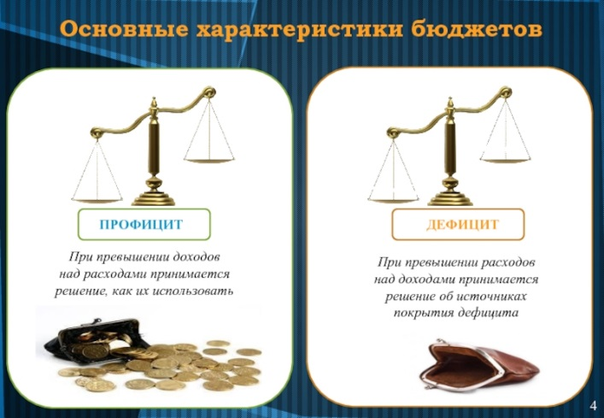
ИНФОРМАЦИЯ
О ВЫПОЛНЕНИИ ОСНОВНЫХ ХАРАКТЕРИСТИК
БЮДЖЕТА ГОРОДСКОГО ОКРУГА КЛИН
за 2025 год, тыс. рублей
 | Наименование показателя | Уточненный план | Фактическое исполнение | Процент исполнения
1 | ОБЩИЙ ОБЪЕМ ДОХОДОВ | 9 479 134,2 | 9 333 928,5 | 98,5
1.1 | НАЛОГОВЫЕ И НЕНАЛОГОВЫЕ ДОХОДЫ | 5 680 211,4 | 5 787 017,6 | 101,9
1.2 | БЕЗВОЗМЕЗДНЫЕ ПОСТУПЛЕНИЯ | 3 798 922,8 | 3 546 910,9 | 93,4
2 | ОБЩИЙ ОБЪЕМ РАСХОДОВ | 9 411 488,4* | 8 915 455,0 | 94,7
3 | Профицит бюджета"+" | +65 523,7 | +418 473,5 | х
4 | ОБЪЕМ МУНИЦИПАЛЬНОГО ДОЛГА | 53 600,0 | 53 600,0 | х
*бюджетные назначения утверждены в соответствии со сводной бюджетной росписью

Slide 9




Расходы на обслуживание муниципального долга млн. руб.
Показатели долговой нагрузки на бюджет городского округа Клин
млн. руб.
НАЛОГОВЫЕ И НЕНАЛОГОВЫЕ ДОХОДЫ (без доп. норматива)
МЛН.РУБ.
МУНИЦИПАЛЬНЫЙ ДОЛГ,
МЛН. РУБ.
УРОВЕНЬ ДОЛГА К ДОХОДАМ,
%
1,7
3 095,8
53,6

Slide 10
Доходы бюджета городского округа Клин, млн. руб.

Slide 11
Информация об объеме и структуре налоговых и неналоговых доходов, а также межбюджетных трансфертах,
поступивших в бюджет городского округа Клин в сравнении с плановыми назначениями (за 2025 год), тыс. руб.
Код дохода | Наименование доходов | План по решению о бюджете первоначальный | План по решению о бюджете уточненный | Фактическое исполнение | % исполнения первоначального плана | % исполнения уточненного плана
 | ДОХОДЫ БЮДЖЕТА - ВСЕГО | 8 524 446,7 | 9 479 134,2 | 9 333 928,5 | 109,5 | 98,5
 | НАЛОГОВЫЕ И НЕНАЛОГОВЫЕ ДОХОДЫ | 5 100 869,9 | 5 680 211,4 | 5 787 017,6 | 113,5 | 101,9
 | НАЛОГОВЫЕ ДОХОДЫ | 4 684 199,9 | 5 147 555,0 | 5 244 045,6 | 112,0 | 101,9
000 1 01 00000 00 0000 000 | НАЛОГИ НА ПРИБЫЛЬ, ДОХОДЫ | 3 143 093,0 | 3 510 300,0 | 3 591 926,2 | 114,3 | 102,3
000 1 01 02000 01 0000 110 | Налог на доходы физических лиц | 3 143 093,0 | 3 510 300,0 | 3 591 926,2 | 114,3 | 102,3
000 1 03 00000 00 0000 000 | НАЛОГИ НА ТОВАРЫ (РАБОТЫ, УСЛУГИ), РЕАЛИЗУЕМЫЕ НА ТЕРРИТОРИИ РОССИЙСКОЙ ФЕДЕРАЦИИ (акцизы) | 102 056,0 | 100 629,0 | 100 755,4 | 98,7 | 100,1
000 1 05 00000 00 0000 000 | НАЛОГИ НА СОВОКУПНЫЙ ДОХОД | 748 892,0 | 707 079,0 | 718 003,1 | 95,9 | 101,5
000 105 01000 00 0000 110 | Налог, взимаемый в связи с применением упрощенной системы налогообложения | 685 392,0 | 595 356,0 | 600 457,1 | 87,6 | 100,9
000 1 05 02000 02 0000 110 | Единый налог на вмененный доход для отдельных видов деятельности | 0,0 | 73,0 | 75,9 | х | 104,0
000 1 05 04000 02 0000 110 | Налог, взимаемый в связи с применением патентной системы налогообложения | 62 000,0 | 108 500,0 | 114 264,4 | 184,3 | 105,3
000 1 05 07000 01 0000 110 | Налог, взимаемый в связи с применением специального налогового режима "Автоматизированная упрощенная система налогообложения" | 1 500,0 | 3 150,0 | 3 205,7 | 213,7 | 101,8
000 1 06 00000 00 0000 000 | НАЛОГИ НА ИМУЩЕСТВО | 654 638,0 | 734 823,0 | 737 352,4 | 112,6 | 100,3
000 1 06 01000 00 0000 110 | Налог на имущество физических лиц | 160 474,0 | 160 947,0 | 164 621,6 | 102,6 | 102,3
000 1 06 06000 00 0000 110 | Земельный налог | 494 164,0 | 573 876,0 | 572 730,8 | 115,9 | 99,8

Slide 12
Информация об объеме и структуре налоговых и неналоговых доходов, а также межбюджетных трансфертах,
поступивших в бюджет городского округа Клин в сравнении с плановыми назначениями (за 2025 год), тыс. руб.
Код дохода | Наименование доходов | План по решению о бюджете первоначальный | План по решению о бюджете уточненный | Фактическое исполнение | % исполнения первоначального плана | % исполнения уточненного плана
000 1 08 00000 00 0000 000 | ГОСУДАРСТВЕННАЯ ПОШЛИНА | 35 520,9 | 94 724,0 | 96 008,5 | 270,3 | 101,4
000 1 09 00000 00 0000 000 | ЗАДОЛЖЕННОСТЬ И ПЕРЕРАСЧЕТЫ ПО ОТМЕНЕННЫМ НАЛОГАМ, СБОРАМ И ИНЫМ ОБЯЗАТЕЛЬНЫМ ПЛАТЕЖАМ | 0,0 | 0,0 | 0,0 | х | 0,0
 | НЕНАЛОГОВЫЕ ДОХОДЫ | 416 670,0 | 532 656,4 | 542 972,0 | 130,3 | 101,9
000 1 11 00000 00 0000 000 | ДОХОДЫ ОТ ИСПОЛЬЗОВАНИЯ ИМУЩЕСТВА, НАХОДЯЩЕГОСЯ В ГОСУДАРСТВЕННОЙ И МУНИЦИПАЛЬНОЙ СОБСТВЕННОСТИ | 216 100,0 | 249 410,0 | 251 860,6 | 116,5 | 101,0
000 1 11 05010 00 0000 120 | Доходы, получаемые в виде арендной платы за земельные участки | 132 000,0 | 150 000,0 | 150 145,8 | 113,7 | 100,1
000 1 11 05070 00 0000 120 | Доходы от сдачи в аренду имущества | 25 000,0 | 43 000,0 | 44 149,0 | 176,6 | 102,7
000 1 11 05300 00 0000 120 | Плата об установлении сервитута | 100,0 | 210,0 | 219,4 | 219,4 | 104,5
000 1 11 09000 00 0000 120 | Прочие доходы от использования имущества и прав (соцнайм и реклама) | 59 000,0 | 56 200,0 | 57 346,4 | 97,2 | 102,0
000 1 12 00000 00 0000 000 | ПЛАТЕЖИ ПРИ ПОЛЬЗОВАНИИ ПРИРОДНЫМИ РЕСУРСАМИ | 61 595,0 | 66 032,8 | 65 705,7 | 106,7 | 99,5
000 1 13 00000 00 0000 000 | ДОХОДЫ ОТ ОКАЗАНИЯ ПЛАТНЫХ УСЛУГ (РАБОТ) И КОМПЕНСАЦИИ ЗАТРАТ ГОСУДАРСТВА | 18 000,0 | 82 450,0 | 83 346,1 | 463,0 | 101,1
000 1 14 00000 00 0000 000 | ДОХОДЫ ОТ ПРОДАЖИ МАТЕРИАЛЬНЫХ И НЕМАТЕРИАЛЬНЫХ АКТИВОВ | 88 500,0 | 103 635,0 | 105 347,5 | 119,0 | 101,7
000 1 14 01000 00 0000 410 | Доходы от продажи квартир | 0,0 | 2 510,0 | 2 510,0 | х | 100,0
000 1 14 02000 00 0000 410 | Доходы от реализации имущества | 4 000,0 | 24 525,0 | 24 495,5 | 612,4 | 99,9

Slide 13
Информация об объеме и структуре налоговых и неналоговых доходов, а также межбюджетных трансфертах,
поступивших в бюджет городского округа Клин в сравнении с плановыми назначениями (за 2025 год), тыс. руб.
Код дохода | Наименование доходов | План по решению о бюджете первоначальный | План по решению о бюджете уточненный | Фактическое исполнение | % исполнения первоначального плана | % исполнения уточненного плана
000 1 14 06000 00 0000 430 | Доходы от продажи земельных участков | 84 500,0 | 76 600,0 | 78 342,0 | 92,7 | 102,3
000 1 15 00000 00 0000 000 | АДМИНИСТРАТИВНЫЕ ПЛАТЕЖИ И СБОРЫ | 3 975,0 | 1 165,0 | 1 163,5 | 29,3 | 99,9
000 1 16 00000 00 0000 000 | ШТРАФЫ, САНКЦИИ, ВОЗМЕЩЕНИЕ УЩЕРБА | 28 500,0 | 23 163,6 | 28 711,1 | 100,7 | 123,9
000 1 17 00000 00 0000 000 | ПРОЧИЕ НЕНАЛОГОВЫЕ ДОХОДЫ | 0,0 | 6 800,0 | 6 837,5 | х | 100,6
000 2 00 00000 00 0000 000 | БЕЗВОЗМЕЗДНЫЕ ПОСТУПЛЕНИЯ | 3 423 576,8 | 3 798 922,8 | 3 546 910,9 | 103,6 | 93,4
000 2 02 00000 00 0000 000 | БЕЗВОЗМЕЗДНЫЕ ПОСТУПЛЕНИЯ ОТ ДРУГИХ БЮДЖЕТОВ БЮДЖЕТНОЙ СИСТЕМЫ РОССИЙСКОЙ ФЕДЕРАЦИИ | 3 423 576,8 | 3 797 653,0 | 3 545 308,7 | 103,6 | 93,4
000 2 02 10000 00 0000 150 | Дотации бюджетам бюджетной системы Российской Федерации | 0,0 | 0,0 | 0,0 | х | 0,0
000 2 02 20000 00 0000 150 | Субсидии бюджетам бюджетной системы Российской Федерации (межбюджетные субсидии) | 948 816,4 | 884 506,9 | 827 129,2 | 87,2 | 93,5
000 2 02 30000 00 0000 150 | Субвенции бюджетам бюджетной системы Российской Федерации | 2 192 991,0 | 2 222 760,9 | 2 212 847,6 | 100,9 | 99,6
000 2 02 40000 00 0000 150 | Иные межбюджетные трансферты | 281 769,4 | 690 385,2 | 505 331,9 | 179,3 | 73,2
000 2 03 00000 00 0000 000 | БЕЗВОЗМЕЗДНЫЕ ПОСТУПЛЕНИЯ ОТ ГОСУДАРСТВЕННЫХ (МУНИЦИПАЛЬНЫХ) ОРГАНИЗАЦИЙ | 0,0 | 3 080,1 | 3 147,2 | х | 102,2
000 2 07 00000 00 0000 000 | ПРОЧИЕ БЕЗВОЗМЕЗДНЫЕ ПОСТУПЛЕНИЯ | 0,0 | 0,0 | 0,0 | х | 0,0
000 2 18 00000 00 0000 000 | ДОХОДЫ БЮДЖЕТОВ БЮДЖЕТНОЙ СИСТЕМЫ РОССИЙСКОЙ ФЕДЕРАЦИИ ОТ ВОЗВРАТА БЮДЖЕТАМИ БЮДЖЕТНОЙ СИСТЕМЫ РОССИЙСКОЙ ФЕДЕРАЦИИ И ОРГАНИЗАЦИЯМИ ОСТАТКОВ СУБСИДИЙ, СУБВЕНЦИЙ И ИНЫХ МЕЖБЮДЖЕТНЫХ ТРАНСФЕРТОВ, ИМЕЮЩИХ ЦЕЛЕВОЕ НАЗНАЧЕНИЕ, ПРОШЛЫХ ЛЕТ | 0,0 | 26 589,6 | 26 854,9 | х | 101,0
000 219 00000 00 0000 000 | ВОЗВРАТ ОСТАТКОВ СУБСИДИЙ, СУБВЕНЦИЙ И ИНЫХ МЕЖБЮДЖЕТНЫХ ТРАНСФЕРТОВ, ИМЕЮЩИХ ЦЕЛЕВОЕ НАЗНАЧЕНИЕ, ПРОШЛЫХ ЛЕТ | 0,0 | -28 399,9 | -28 399,9 | х | 100,0

Slide 14

Информация об удельном объеме налоговых и неналоговых доходах бюджета городского округа Клин в расчете на душу населения в сравнении с другими муниципальными образованиями Московской области
Наименование муниципального образования | Численность постоянного населения на 01.01.2025 (тыс. чел.)* | Сумма налоговых и неналоговых доходов** (тыс. руб.) | В расчете на 1 жителя (тыс. руб.)
Городской округ Клин | 149,8 | 5 787 018 | 38 628
Городской округ Электросталь | 152,0 | 6 234 144 | 41 017
Городской округ Воскресенск | 161,9 | 6 210 094 | 38 367
Раменский муниципальный округ | 326,0 | 11 732 767 | 35 986
в среднем по Московской области | 8 775,7 | 365 496 086 | 41 648
*Информация по численности населения размещена на портале "Открытый бюджет МО" ГИС "Региональный электронный бюджет Московской области"
(Документы/Бюджетная политика/Показатели исполнения бюджетов муниципальных образований Московской области) по ссылке:
https://budget.mosreg.ru/download/dokumenty/byudzhetnaya-politika/isp-byudzhetov-munobr/2025_god/Ispolnenie-na-01.01.2026.xlsx
** Информация о налоговых и неналоговых доходах и об их удельном объеме на душу населения в разрезе муниципальных образований Московской области по
состоянию на 01.01.2026 размещена на портале "Открытый бюджет МО" ГИС "Региональный электронный бюджет Московской области"
(Документы/Бюджетная политика/Показатели исполнения бюджетов муниципальных образований Московской области) по ссылке:
https://budget.mosreg.ru/download/dokumenty/byudzhetnaya-politika/isp-byudzhetov-munobr/2025_god/Ispolnenie-na-01.01.2026.xlsx

Slide 15
Информация о налоговых льготах, ставках налогов и объемах выпадающих доходов, в связи с предоставлением льгот (млн. руб.)
№ п/п | Ставка налога | Наименование налоговой льготы | Правовое основание | План на 2025 год | Факт за 2025 год
1. |  | Налог на имущество физических лиц |  | 1,7 | 2,0
1.1 | В размере от 0,5 процентов до 2-х процентов от кадастровой стоимости объекта в зависимости от вида имущества | Освободить от уплаты налога на имущество физических лиц членов многодетных семей, в состав которых входит три и более несовершеннолетних ребенка. | п.3.1 Решения Совета депутатов городского округа Клин Московской области от 15 октября 2018 г. № 5/22 "О налоге на имущество физических лиц" (в редакции решения Совета депутатов городского округа Клин Московской области от 26.11.2018 № 4/25, от 26.11.2020 № 6/76, от 12.11.2024 № 8/42) | 1,7 | 2,0
2. |  | Земельный налог |  | 26,7 | 31,7
2.1. |  | Земельный налог (юридические лица)
2.1.1 | В размерах от 0,15 процентов до 1,5 процентов от кадастровой стоимости земельного участка в зависимости от категории земель и вида разрешенного использования | Освободить от уплаты земельного налога в 2024 году муниципальные учреждения, финансируемые за счет средств бюджета городского округа Клин, в отношении земельных участков, расположенных в границах территории городского округа Клин | п.1 Решения Совета депутатов городского округа Клин Московской области от 12 октября 2023 г. № 4/23 "Об освобождении от уплаты земельного налога муниципальных учреждений и органов местного самоуправления" | 21,8 | 26,6
2.1.2 |  | Освободить на 2024 год государственные бюджетные учреждения Московской области от уплаты земельного налога на 50% в отношении земельных участков, расположенных в границах территории городского округа Клин | п.1 Решения Совета депутатов городского округа Клин Московской области от 25 апреля 2024 г. № 10/35 "Об освобождении от уплаты земельного налога государственных бюджетных учреждений здравоохранения Московской области"
2.1.3 |  | Освободить на 2024 год некоммерческие организации, занимающиеся охраной и воспроизводством диких животных на территории городского округа Клин, от уплаты земельного налога на 30% в отношении земельных участков, расположенных в пределах территории городского округа Клин | п.1 Решения Совета депутатов городского округа Клин Московской области от 26 сентября 2024 г. № 8/40 "Об освобождении некоммерческих организаций, занимающихся охраной и воспроизводством диких животных, от уплаты налога на землю на 2024 год"

Slide 16
Информация о налоговых льготах, ставках налогов и объемах выпадающих доходов
в связи с предоставлением льгот (млн. руб.)
№ п/п | Ставка налога | Наименование налоговой льготы | Правовое основание | План на 2025 год | Факт за 2025 год
2.2. |  | Земельный налог (физические лица)
2.2.1 | В размерах от 0,15 процентов до 1,5 процентов от кадастровой стоимости земельного участка в зависимости от категории земель и вида разрешенного использования | Освободить от уплаты земельного налога в отношении земельных участков, расположенных в границах территории городского округа Клин, находящихся в собственности, постоянном (бессрочном) пользовании или пожизненном наследуемом владении и не используемых для предпринимательской деятельности, следующие категории налогоплательщиков - физических лиц (в пределах установленной нормы предоставления земельных участков): 1) Героев Советского Союза, Героев Российской Федерации, полных кавалеров ордена Славы; 2) семьи с детьми-инвалидами; 3) ветеранов и инвалидов Великой Отечественной войны, ветеранов и инвалидов боевых действий, а также приравненных к ним категорий граждан; 4) граждан, имеющих право на получение социальной поддержки в соответствии с Законом Российской Федерации "О социальной защите граждан, подвергшихся воздействию радиации вследствие катастрофы на Чернобыльской АЭС", в соответствии с Федеральным законом от 26.11.1998 N 175-ФЗ "О социальной защите граждан Российской Федерации, подвергшихся воздействию радиации вследствие аварии 1957 г. на производственном объединении "Маяк" и сбросов радиоактивных отходов в реку Теча", в соответствии с Федеральным законом от 10.01.2002 N 2-ФЗ "О социальных гарантиях гражданам, подвергшимся радиационному воздействию вследствие ядерных испытаний на Семипалатинском полигоне"; 5) граждан, принимавших в составе подразделений особого риска непосредственное участие в испытаниях ядерного и термоядерного оружия, ликвидации аварий ядерных установок на средствах вооружения и военных объектах; 6) граждан, получивших или перенесших лучевую болезнь или ставших инвалидами в результате испытаний, учений или иных работ, связанных с любыми видами ядерных установок, включая ядерное оружие и космическую технику; 7) членов семей военнослужащих, лиц рядового состава и начальствующего состава органов внутренних дел, Государственной противопожарной службы, учреждений и органов уголовно-исполнительной системы и органов государственной безопасности, погибших при исполнении обязанностей военной службы (служебных обязанностей); 8) многодетные семьи, имеющие трех или более несовершеннолетних детей; 9) малоимущие одиноко проживающие граждане, состоящие на учете в Клинском Управлении социальной защиты населения и имеющие право на получение государственной социальной помощи по состоянию на 1 января года, следующего за истекшим налоговым периодом; | п.6 Решения Совета депутатов городского округа Клин Московской области от 15 октября 2018 г. № 4/22 "О земельном налоге" (в ред. решений Совета депутатов городского округа Клин Московской области от 28.11.2019 № 5/49, от 30.03.2020 № 5/59, от 28.10.2021 № 4/100, от 26.01.2023 № 6/8, от 12.10.2023 № 3/23, от 12.03.2024 № 3/32, от 12.11.2024 № 7/42)

Slide 17
Информация о налоговых льготах, ставках налогов и
объемах выпадающих доходов
в связи с предоставлением льгот (млн. руб.)
№ п/п | Ставка налога | Наименование налоговой льготы | Правовое основание | План на 2025 год | Факт за 2025 год
2.2. |  | Земельный налог (физические лица)
2.2.1 | В размерах от 0,15 процентов до 1,5 процентов от кадастровой стоимости земельного участка в зависимости от категории земель и вида разрешенного использования | 10) несовершеннолетних узников фашизма; 11) вдов погибших (умерших) участников Великой Отечественной войны; 12) инвалидов I и II группы; 13) граждан, признанных пострадавшими от политических репрессий, и реабилитированных лиц; 14) одного из членов семьи, в которой проживает инвалид с детства; 15) женщин, которым в установленном порядке присвоено почетное звание «Мать-героиня»; 16) граждан Российской Федерации, принимающих участие в специальной военной операции на территориях Донецкой Народной Республики, Луганской Народной Республики, Запорожской области, Херсонской области и Украины, призванных на военную службу по мобилизации в Вооруженные Силы Российской Федерации в соответствии с Указом Президента Российской Федерации от 21.09.2022 № 647 «Об объявлении частичной мобилизации в Российской Федерации», имеющих статус военнослужащих, проходящих военную службу в Вооруженных Силах Российской Федерации по контракту, граждан Российской Федерации, заключивших контракт о добровольном содействии в выполнении задач, возложенных на Вооруженные Силы Российской Федерации. | п.6 Решения Совета депутатов городского округа Клин Московской области от 15 октября 2018 г. N 4/22 "О земельном налоге" (в ред. решений Совета депутатов городского округа Клин Московской области от 28.11.2019 N 5/49, от 30.03.2020 N 5/59, от 28.10.2021 № 4/100, от 26.01.2023 № 6/8, от 12.10.2023 № 3/23, от 12.03.2024 № 3/32) | 4,9 | 5,1
 |  | ИТОГО налоговых льгот, предоставляемых в соответствии с решениями, принятыми органами местного самоуправления городского округа Клин |  | 28,4 | 33,7

Slide 18
Сведения о количестве плательщиков, воспользовавшихся льготами,
и суммах выпадающих доходов
городского округа Клин по каждому налоговому расходу
Наименование льготы | Наименование налога | Количество плательщиков, воспользовавшихся льготами с учетом уточненных налоговых деклараций/расчетов по состоянию 1 июля отчетного финансового года* (количество лиц) | Сумма выпадающих доходов бюджета городского округа с учетом уточненных налоговых деклараций/расчетов по состоянию 1 июля отчетного финансового года* (тыс. руб.)
1 | 2 | 3 | 4
Льготы, предоставляемые Героям Советского Союза, Героям Российской Федерации, полным кавалерам ордена Славы | Земельный налог | 2 | 2,0
Льготы, предоставляемые семьям с детьми-инвалидами | Земельный налог | 138 | 101,0
Льготы, предоставляемые ветеранам и инвалидам Великой Отечественной войны, ветеранам и инвалидам боевых действий, а также приравненным к ним категорий граждан | Земельный налог | 1 056 | 750,0
Льготы, предоставляемые гражданам, имеющим право на получение социальной поддержки в соответствии с Законом Российской Федерации "О социальной защите граждан, подвергшихся воздействию радиации вследствие катастрофы на Чернобыльской АЭС", в соответствии с Федеральным законом от 26.11.1998 № 175-ФЗ "О социальной защите граждан Российской Федерации, подвергшихся воздействию радиации вследствие аварии 1957 г. на производственном объединении "Маяк" и сбросов радиоактивных отходов в реку Теча", в соответствии с Федеральным законом от 10.01.2002 № 2-ФЗ "О социальных гарантиях гражданам, подвергшимся радиационному воздействию вследствие ядерных испытаний на Семипалатинском полигоне" | Земельный налог | 241 | 167,0

Slide 19
Сведения о количестве плательщиков, воспользовавшихся льготами,
и суммах выпадающих доходов
городского округа Клин по каждому налоговому расходу
Наименование льготы | Наименование налога | Количество плательщиков, воспользовавшихся льготами с учетом уточненных налоговых деклараций/расчетов по состоянию 1 июля отчетного финансового года* (количество лиц) | Сумма выпадающих доходов бюджета городского округа с учетом уточненных налоговых деклараций/расчетов по состоянию 1 июля отчетного финансового года* (тыс. руб.)
1 | 2 | 3 | 4
Льготы, предоставляемые гражданам, принимавшим в составе подразделений особого риска непосредственное участие в испытаниях ядерного и термоядерного оружия, ликвидации аварий ядерных установок на средствах вооружения и военных объектах | Земельный налог | 6 | 5,0
Льготы, предоставляемые гражданам, получившим или перенесшим лучевую болезнь или ставшим инвалидами в результате испытаний, учений или иных работ, связанных с любыми видами ядерных установок, включая ядерное оружие и космическую технику | Земельный налог | 3 | 2,0
Льготы, предоставляемые членам семей военнослужащих, лиц рядового состава и начальствующего состава органов внутренних дел, Государственной противопожарной службы, учреждений и органов уголовно-исполнительной системы и органов государственной безопасности, погибших при исполнении обязанностей военной службы (служебных обязанностей) | Земельный налог | 11 | 8,0
Льготы, предоставляемые членам многодетных семей, в состав которых входит три и более несовершеннолетних ребенка | Земельный налог | 5 153 | 2 850,0
Льготы, предоставляемые членам многодетных семей, в состав которых входит три и более несовершеннолетних ребенка | Налог на имущество физических лиц | 1 126 | 2 026,0

Slide 20
Сведения о количестве плательщиков, воспользовавшихся льготами,
и суммах выпадающих доходов
городского округа Клин по каждому налоговому расходу
Наименование льготы | Наименование налога | Количество плательщиков, воспользовавшихся льготами с учетом уточненных налоговых деклараций/расчетов по состоянию 1 июля отчетного финансового года* (количество лиц) | Сумма выпадающих доходов бюджета городского округа с учетом уточненных налоговых деклараций/расчетов по состоянию 1 июля отчетного финансового года* (тыс. руб.)
1 | 2 | 3 | 4
Льготы, предоставляемые малоимущим одиноко проживающим гражданам, состоящим на учете в Клинском Управлении социальной защиты населения и имеющим право на получение государственной социальной помощи по состоянию на 1 января года, следующего за истекшим налоговым периодом | Земельный налог | 0 | 0,0
Льготы, предоставляемые несовершеннолетним узникам фашизма | Земельный налог | 5 | 1,0
Льготы, предоставляемые вдовам погибших (умерших) участников Великой Отечественной войны | Земельный налог | 10 | 6,0
Льготы, предоставляемые инвалидам I и II группы | Земельный налог | 1 609 | 1 130,0
Льготы, предоставляемые гражданам, признанным пострадавшими от политических репрессий, и реабилитированных лиц | Земельный налог | 3 | 2,0
Льготы, предоставляемые членам семей, в которых проживают инвалиды с детства | Земельный налог | 136 | 121,0

Slide 21
Сведения о количестве плательщиков, воспользовавшихся льготами,
и суммах выпадающих доходов
городского округа Клин по каждому налоговому расходу
Наименование льготы | Наименование налога | Количество плательщиков, воспользовавшихся льготами с учетом уточненных налоговых деклараций/расчетов по состоянию 1 июля отчетного финансового года* (количество лиц) | Сумма выпадающих доходов бюджета городского округа с учетом уточненных налоговых деклараций/расчетов по состоянию 1 июля отчетного финансового года* (тыс. руб.)
1 | 2 | 3 | 4
Льготы, предоставляемые женщинам, которым в установленном порядке присвоено почетное звание «Мать-героиня» | Земельный налог | 0 | 0,0
Льготы, предоставляемые гражданам РФ, принимающих участие в специальной военной операции на территориях Донецкой Народной Республики, Луганской Народной Республики, Запорожской области, Херсонской области и Украины, призванных на военную службу по мобилизации в Вооруженные Силы РФ в соответствии с Указом Президента РФ от 21.09.2022 № 647 «Об объявлении частичной мобилизации в РФ», имеющих статус военнослужащих, проходящих военную службу в Вооруженных Силах РФ по контракту, граждан РФ, заключивших контракт о добровольном содействии в выполнении задач, возложенных на Вооруженные Силы РФ. | Земельный налог | 4 | 2,0
Льготы, предоставляемые некоммерческим организациям, занимающихся охраной и воспроизводством диких животных | Земельный налог | 1 | 157,3
Льготы, предоставляемые государственным автономным учреждениям здравоохранения и государственным бюджетным учреждениям здравоохранения Московской области | Земельный налог | 4 | 1 697,3
Льготы, предоставляемые муниципальным учреждениям, финансируемым за счет средств бюджета городского округа Клин | Земельный налог | 23 | 24 700,3
ИТОГО: |  | 9 531 | 33 727,9
* В 2025 году отчетным годом признается 2024 год.

Slide 22
Объем и структура налоговых доходов, млн. рублей

Slide 23
Объем и структура неналоговых доходов, млн. руб.

Slide 26
Информация о распределении ассигнований по разделам и подразделам классификации расходов бюджета городского округа Клин за 2025 год, тыс. руб.
Код | Наименование разделов, подразделов | Первоначальный план | Уточненный план | Фактическое исполнение | % исполнения первоначального плана | % исполнения уточненного плана
 | РАСХОДЫ БЮДЖЕТА - ВСЕГО | 8 825 171,8 | 9 411 488,4 | 8 915 455,0 | 101,0 | 94,7
0100 | ОБЩЕГОСУДАРСТВЕННЫЕ ВОПРОСЫ | 898 184,6 | 886 351,1 | 856 309,3 | 95,3 | 96,6
0102 | Функционирование высшего должностного лица субъекта Российской Федерации и муниципального образования | 3 994,1 | 11 773,1 | 11 767,4 | 294,6 | 100,0
0104 | Функционирование Правительства Российской Федерации, высших исполнительных органов государственной власти субъектов Российской Федерации, местных администраций | 299 387,3 | 301 351,7 | 293 088,5 | 97,9 | 97,3
0106 | Обеспечение деятельности финансовых, налоговых и таможенных органов и органов финансового (финансово-бюджетного) надзора | 62 412,4 | 53 949,9 | 53 884,2 | 86,3 | 99,9
0111 | Резервные фонды | 3 000,0 | 0,0 | 0,0 | 0,0 | 0,0
0113 | Другие общегосударственные вопросы | 529 390,8 | 519 276,4 | 497 569,2 | 94,0 | 95,8

Slide 27
Информация о распределении ассигнований по разделам и подразделам классификации расходов бюджета городского округа Клин за 2025 отчетный финансовый год, тыс. руб.
Код | Наименование разделов, подразделов | Первоначальный план | Уточненный план | Фактическое исполнение | % исполнения первоначального плана | % исполнения уточненного плана
0200 | НАЦИОНАЛЬНАЯ ОБОРОНА | 74,0 | 44,9 | 44,9 | 60,7 | 0,0
0204 | Мобилизационная подготовка экономики | 74,0 | 44,9 | 44,9 | 60,7 | 100,0
0300 | НАЦИОНАЛЬНАЯ БЕЗОПАСНОСТЬ И ПРАВООХРАНИТЕЛЬНАЯ ДЕЯТЕЛЬНОСТЬ | 157 434,1 | 162 862,5 | 159 157,9 | 101,1 | 97,7
0309 | Гражданская оборона | 1 950,0 | 1 010,9 | 1 010,9 | 51,8 | 100,0
0310 | Защита населения и территории от чрезвычайных ситуаций природного и техногенного характера, пожарная безопасность | 121 613,1 | 132 335,8 | 131 384,3 | 108,0 | 99,3
0314 | Другие вопросы в области национальной безопасности и правоохранительной деятельности | 33 871,0 | 29 515,8 | 26 762,7 | 79,0 | 90,7
0400 | НАЦИОНАЛЬНАЯ ЭКОНОМИКА | 692 596,0 | 786 862,8 | 718 701,4 | 103,8 | 91,3
0405 | Сельское хозяйство и рыболовство | 6 657,0 | 7 373,8 | 3 722,2 | 55,9 | 50,5

Slide 28
Информация о распределении ассигнований по разделам и подразделам классификации расходов бюджета городского округа Клин за 2025 отчетный финансовый год, тыс. руб.
Код | Наименование разделов, подразделов | Первоначальный план | Уточненный план | Фактическое исполнение | % исполнения первоначального плана | % исполнения уточненного плана
0406 | Водное хозяйство | 11 892,0 | 12 825,8 | 12 825,7 | 107,9 | 100,0
0408 | Транспорт | 47 641,7 | 144 969,5 | 94 908,0 | 199,2 | 65,5
0409 | Дорожное хозяйство (дорожные фонды) | 600 544,0 | 601 139,5 | 588 662,9 | 98,0 | 97,9
0410 | Связь и информатика | 18 320,3 | 15 765,8 | 13 959,8 | 76,2 | 88,5
0412 | Другие вопросы в области национальной экономики | 7 541,0 | 4 788,4 | 4 622,8 | 61,3 | 96,5
0500 | ЖИЛИЩНО-КОММУНАЛЬНОЕ ХОЗЯЙСТВО | 2 450 330,3 | 2 531 741,2 | 2 203 403,9 | 89,9 | 87,0
0501 | Жилищное хозяйство | 903 771,0 | 315 634,1 | 308 617,9 | 34,1 | 97,8

Slide 29
Информация о распределении ассигнований по разделам и подразделам классификации расходов бюджета городского округа Клин за 2025 отчетный финансовый год, тыс. руб.
Код | Наименование разделов, подразделов | Первоначальный план | Уточненный план | Фактическое исполнение | % исполнения первоначального плана | % исполнения уточненного плана
0502 | Коммунальное хозяйство | 68 035,8 | 446 813,5 | 262 545,0 | 385,9 | 58,8
0503 | Благоустройство | 1 478 523,5 | 1 769 293,6 | 1 632 241,0 | 110,4 | 92,3
0600 | ОХРАНА ОКРУЖАЮЩЕЙ СРЕДЫ | 14 069,5 | 9 270,7 | 9 078,9 | 64,5 | 97,9
0605 | Другие вопросы в области охраны окружающей среды | 14 069,5 | 9 270,7 | 9 078,9 | 64,5 | 97,9
0700 | ОБРАЗОВАНИЕ | 3 753 511,1 | 3 821 279,3 | 3 795 738,4 | 101,1 | 99,3
0701 | Дошкольное образование | 1 233 457,0 | 1 215 946,9 | 1 209 894,6 | 98,1 | 99,5
0702 | Общее образование | 2 009 969,5 | 2 079 345,1 | 2 068 880,8 | 102,9 | 99,5

Slide 30
Информация о распределении ассигнований по разделам и подразделам классификации расходов бюджета городского округа Клин за 2025 отчетный финансовый год, тыс. руб.
Код | Наименование разделов, подразделов | Первоначальный план | Уточненный план | Фактическое исполнение | % исполнения первоначального плана | % исполнения уточненного плана
0703 | Дополнительное образование детей | 372 667,1 | 383 207,4 | 379 918,8 | 101,9 | 99,1
0707 | Молодежная политика и оздоровление детей | 19 041,0 | 19 051,4 | 19 051,4 | 100,1 | 100,0
0709 | Другие вопросы в области образования | 118 376,5 | 123 728,5 | 117 992,8 | 99,7 | 95,4
0800 | КУЛЬТУРА, КИНЕМАТОГРАФИЯ | 359 428,6 | 393 076,9 | 390 905,8 | 108,8 | 99,4
0801 | Культура | 359 428,6 | 393 076,9 | 390 905,8 | 108,8 | 99,4
1000 | СОЦИАЛЬНАЯ ПОЛИТИКА | 85 145,4 | 390 440,6 | 354 157,3 | 415,9 | 90,7
1001 | Пенсионное обеспечение | 16 609,0 | 18 917,3 | 18 917,3 | 113,9 | 100,0

Slide 31
Информация о распределении ассигнований по разделам и подразделам классификации расходов бюджета городского округа Клин за 2025 отчетный финансовый год, тыс. руб.
Код | Наименование разделов, подразделов | Первоначальный план | Уточненный план | Фактическое исполнение | % исполнения первоначального плана | % исполнения уточненного плана
1003 | Социальное обеспечение населения | 0,0 | 324 778,1 | 289 103,7 | 0,0 | 89,0
1004 | Охрана семьи и детства | 68 536,4 | 46 745,2 | 46 136,3 | 67,3 | 98,7
1100 | ФИЗИЧЕСКАЯ КУЛЬТУРА И СПОРТ | 402 108,2 | 429 455,6 | 427 854,4 | 106,4 | 99,6
1101 | Физическая культура | 93 096,5 | 99 253,1 | 97 658,4 | 104,9 | 98,4
1102 | Массовый спорт | 6 491,5 | 5 989,4 | 5 989,4 | 92,3 | 100,0
1103 | Спорт высших достижений | 302 520,2 | 324 213,1 | 324 206,6 | 107,2 | 100,0
1300 | ОБСЛУЖИВАНИЕ ГОСУДАРСТВЕННОГО (МУНИЦИПАЛЬНОГО) ДОЛГА | 12 290,0 | 102,8 | 102,8 | 0,8 | 100,0
1301 | Обслуживание государственного (муниципального) внутреннего долга | 12 290,0 | 102,8 | 102,8 | 0,8 | 100,0

Slide 32
Структура расходов бюджета городского округа Клин по отраслям за 2025 год (8 915,5 млн. руб.)

Slide 33
Структура расходов в рамках социальной направленности бюджета
городского округа Клин по разделам за 2024-2025 гг.

Slide 34
Исполнение расходов бюджета городского округа Клин в сфере социальной политики за 2025 год, млн. руб.
Расходы в 2025 году составили 64,8 млн. руб.:
29,3 млн. руб. компенсация родительской платы за присмотр и уход за детьми (3 276 родителей);
18,8 млн. руб. доплата за выслугу лет к трудовой пенсии муниципальным служащим (179 чел.);
16,7 млн. руб. предоставление молодым семьям – участникам подпрограммы социальных выплат на приобретение жилого помещения или строительство индивидуального жилого дома (5 семей);

Slide 35
Информация о расходах бюджета городского округа Клин с учетом интересов целевых групп пользователей (физических и юридических лиц) за 2025 год
№ | Наименование муниципальной программы | Наименование целевой группы | Численность целевой группы | Доля в общей численности населения | Наименование мер социальной поддержки | НПА | Размер выплат на 1 получателя в год (руб.) | Плановые значения на 2025 год (тыс. рублей) | Фактические значения 2025 года (тыс. рублей) | % исполнения плановых значений
1 | 2 | 3 | 4 | 5 | 6 | 7 | 8 | 9 | 10 | 11
1 | Муниципальная программа городского округа Клин «Социальная защита населения» на 2023-2027 годы | Пенсионеры, замещавшие муниципальные должности или должности муниципальной службы в органах местного самоуправления | 179 | 0,119 | Доплата за выслугу лет к трудовой пенсии муниципальным служащим за счет средств местного бюджета | Распоряжение Главы городского округа Клин от 01.03.2018 № 4-РГ "Об утверждении Положения "О назначении и выплате пенсии за выслугу лет лицам, замещавшим муниципальные должности или должности муниципальной службы в органах местного самоуправления муниципального образования "Городской округ Клин« | 105 241 | 18 838,2 | 18 838,2 | 100,0

Slide 36
Информация о расходах бюджета городского округа Клин с учетом интересов целевых групп пользователей (физических и юридических лиц) за 2025 год
№ | Наименование муниципальной программы | Наименование целевой группы | Численность целевой группы | Доля в общей численности населения | Наименование мер социальной поддержки | НПА | Размер выплат на 1 получателя в год (руб.) | Плановые значения на 2025 год (тыс. рублей) | Фактические значения 2025 года (тыс. рублей) | % исполнения плановых значений
1 | 2 | 3 | 4 | 5 | 6 | 7 | 8 | 9 | 10 | 11
2 | Муниципальная программа городского округа Клин «Жилище» на 2023-2027 годы | Молодые семьи | 5 | 0,003 | Поддержка молодых семей в виде социальных выплат на приобретение жилого помещения или строительство индивидуального жилого дома | Постановление Администрации городского округа Клин от 22.12.2022 № 2404 "Об утверждении муниципальной программы городского округа Клин "Жилище" на 2023-2027 годы (с изменениями) | на 1 семью 3 340 040 | 16 700,3 | 16 700,2 | 100,0
3 | Муниципальная программа городского округа Клин «Образование» на 2023-2027 годы» | Обучающиеся в муниципальных общеобразовательных учреждениях | 26 | 0,017 | Стипендии Главы городского округа Клин победителям районных и областных олимпиад, соревнований, конкурсов | Постановление Главы городского округа Клин от 03.06.2025 № 18-ПГ "О назначении стипендии Главы городского округа Клин победителям и призёрам районных и областных олимпиад, соревнований, конкурсов, конференций в 2024-2025 учебном году" | 12 000 | 312,0 | 312,0 | 100,0

Slide 37
Информация о расходах бюджета городского округа Клин с учетом интересов целевых групп пользователей (физических и юридических лиц) за 2025 год
№ | Наименование муниципальной программы | Наименование целевой группы | Численность целевой группы | Доля в общей численности населения | Наименование мер социальной поддержки | НПА | Размер выплат на 1 получателя в год (руб.) | Плановые значения на 2025 год (тыс. рублей) | Фактические значения 2025 года (тыс. рублей) | % исполнения плановых значений
1 | 2 | 3 | 4 | 5 | 6 | 7 | 8 | 9 | 10 | 11
4 | Муниципальная программа городского округа Клин «Образование» на 2023-2027 годы» | Родители (официальные представители) воспитанников, посещающих дошкольные образовательные учреждения | 3 276 | 2,19 | Компенсация родительской платы за присмотр и уход за детьми, осваивающими образовательные программы дошкольного образования за счет субвенции из бюджета Московской области | Постановление Администрации городского округа Клин от 15.06.2018 г. № 1021 «О выплате компенсации родительской платы за присмотр и уход за детьми, осваивающими образовательные программы дошкольного образования в образовательных организациях городского округа Клин» | 9 126 | 29 896,0 | 29 896,0 | 100,0

Slide 38
Информация о расходах бюджета городского округа Клин с учетом интересов целевых групп пользователей (физических и юридических лиц) за 2025 год
№ | Наименование муниципальной программы | Наименование целевой группы | Численность целевой группы | Доля в общей численности населения | Наименование мер социальной поддержки | НПА | Размер выплат на 1 получателя в год (руб.) | Плановые значения на 2025 год (тыс. рублей) | Фактические значения 2025 года (тыс. рублей) | % исполнения плановых значений
1 | 2 | 2 | 3 | 4 | 5 | 6 | 7 | 8 | 9 | 10
5 | Муниципальная программа городского округа Клин «Образование» на 2023-2027 годы» | Педагогические работники дошкольного образования | 4 | 0,003 | Ежемесячная выплата молодым специалистам (педагогическим работникам) | Постановление Администрации городского округа Клин от 27.06.2025 г. № 1517 «Об утверждении положений об оплате труда работников муниципальных образовательных организаций городского округа Клин" | 28 325,0 | 176,0 | 113,3 | 64,4
6 | Муниципальная программа городского округа Клин «Образование» на 2023-2027 годы» | Педагогические работники дошкольного образования | 8 | 0,005 | Выплата молодым специалистам (педагогическим работникам) | Постановление Администрации городского округа Клин от 02.04.2021 г. № 542 "Об утверждении Порядка выплаты пособия выпускникам профессиональных образовательных организаций или образовательных организаций высшего образования, приступившим в год окончания соответствующей образовательной организации к работе на должностях педагогических работников в муниципальных дошкольных и общеобразовательных организациях в городском округе Клин | 93 750 | 1 150,0 | 750,0 | 65,2

Slide 39
Информация о расходах бюджета городского округа Клин с учетом интересов целевых групп пользователей (физических и юридических лиц) за 2025 год
№ | Наименование муниципальной программы | Наименование целевой группы | Численность целевой группы | Доля в общей численности населения | Наименование мер социальной поддержки | НПА | Размер выплат на 1 получателя в год (руб.) | Плановые значения на 2025 год (тыс. рублей) | Фактические значения 2025 года (тыс. рублей) | % исполнения плановых значений
1 | 2 | 3 | 4 | 5 | 6 | 7 | 8 | 9 | 10 | 11
7 | Муниципальная программа городского округа Клин «Образование» на 2023-2027 годы» | Педагогические работники общего образования | 68 | 0,045 | Ежемесячная выплата молодым специалистам (педагогическим работникам) | Постановление Администрации городского округа Клин от 27.06.2025 г. № 1517 «Об утверждении положений об оплате труда работников муниципальных образовательных организаций городского округа Клин» | 64 349,0 | 4 739,0 | 4 375,7 | 92,3
8 | Муниципальная программа городского округа Клин «Образование» на 2023-2027 годы» | Педагогические работники общего образования | 33 | 0,02 | Выплата молодым специалистам (педагогическим работникам) | Постановление Администрации городского округа Клин от 02.04.2021 г. № 542 «Об утверждении Порядка выплаты пособия выпускникам профессиональных образовательных организаций или образовательных организаций высшего образования, приступившим в год окончания соответствующей образовательной организации к работе на должностях педагогических работников в муниципальных дошкольных и общеобразовательных организациях в городском округе Клин» | 57 576,0 | 3 000,0 | 1 900,0 | 63,3

Slide 40
Информация о расходах бюджета городского округа Клин с учетом интересов целевых групп пользователей (физических и юридических лиц) за 2025 год
№ | Наименование муниципальной программы | Наименование целевой группы | Численность целевой группы | Доля в общей численности населения | Наименование мер социальной поддержки | НПА | Размер выплат на 1 получателя в год (руб.) | Плановые значения на 2025 год (тыс. рублей) | Фактические значения 2025 года (тыс. рублей) | % исполнения плановых значений
1 | 2 | 3 | 4 | 5 | 6 | 7 | 8 | 9 | 10 | 11
9 | Муниципальная программа городского округа Клин «Спорт» на 2023-2027 годы | Спортсмены, показавшие высокие результаты на областных, всероссийских, международных спортивных соревнованиях | 71 | 0,047 | стипендии Главы городского округа Клин спортсменам, показавшим высокие результаты на областных, всероссийских, международных спортивных соревнованиях | Распоряжение Главы городского округа Клин от 06.10.2025 № 133-РГ "О присуждении именной стипендии Главы городского округа Клин спортсменам, показавшим высокие результаты на всероссийских, международных и областных спортивных соревнованиях в 2025 году" | 124 556 | 8 850,0 | 8 843,5 | 99,9

Slide 41


Реализация национальных проектов в 2025 году
301,9 млн. руб.
Федеральный проект «Все лучшее детям»: оснащение предметных кабинетов общеобразовательных организаций средствами обучения и воспитания -
2,1 млн.руб
Федеральный проект «Педагоги и наставники»:
обеспечение деятельности советников директора по воспитанию и взаимодействию с детскими общественными объединениями в общеобразовательных организациях, классное руководство -
97,8 млн.руб.
Федеральный проект «Формирование комфортной городской среды»:
ремонт 7 дворовых территорий – 83,0 млн.руб.,
Благоустройство исторического центра города Клин – «Воссоздание городского бульвара», г. Клин,
ул. Папивина, Советская площадь – 88,9 млн.руб.,
Благоустройство сквера «Молодежный»
(г. Клин, Бородинский проезд, 28) - 30,1 млн.руб.

Slide 42
Информация об общественно-значимых проектах, реализуемых на территории городского округа Клин Московской области в 2025 году
№ п/п | Наименование проекта | Место реализации проекта | Срок ввода объекта | Плановые значения на 2025 год (тыс. рублей) | Фактические значения 2025 года (тыс. рублей) | % исполнения плановых значений | Результаты реализации проекта
1 | 2 | 3 | 4 | 5 | 6 | 7 | 8
1 | Капитальный ремонт гидротехнических сооружений Плотина пруда, руч. б/н., приток р. Железовка. д. Шипулино, г.о. Клин Московской области (разработка проектной документации) | г.о. Клин, д. Шипулино | 10.2026 | 5 748,8 | 5 748,7 | 100,0 | Разработана проектная документация на капитальный ремонт гидротехнических сооружений - 1 ед.
2 | Благоустройство исторического центра города Клин – «Воссоздание городского бульвара», г. Клин, ул. Папивина, Советская площадь | г. Клин, ул. Папивина, Советская площадь | 12.2025 | 287 011,1 | 171948,3 | 59,9 | Благоустроены общественные территории - 1 ед.
3 | Выполнение работ по благоустройству сквера со стелой "Город воинской доблести" по адресу: г. Клин, ул. Карла Маркса | г. Клин, ул. Карла Маркса | 10.2025 | 29 481,3 | 28 626,0 | 97,1 | Благоустроены общественные территории, без привлечения средств федерального бюджета и бюджета Московской области - 1 ед.

Slide 43
Информация об общественно-значимых проектах, реализуемых на территории городского округа Клин Московской области в 2025 году
№ п/п | Наименование проекта | Место реализации проекта | Срок ввода объекта | Плановые значения на 2025 год (тыс. рублей) | Фактические значения 2025 года (тыс. рублей) | % исполнения плановых значений | Результаты реализации проекта
1 | 2 | 3 | 4 | 5 | 6 | 7 | 8
4 | Выполнение работ по благоустройству сквера ( в т.ч ПИР) по адресу: г.о. Клин, г. Клин, Бородинский проезд, 28 (в т.ч. модернизация детской и спортивной площадок) | г.о. Клин, г. Клин, Бородинский проезд, 28 | 12.2025 | 65 735,9 | 64 073,1 | 97,5 | Благоустроены общественные территории площадью менее 0,5 га - 1 ед.
5 | Выполнение работ по модернизации детских игровых площадок на территории муниципальных образований Московской | г.о. Клин, г. Клин, Сквер ул. Мира, д. 14, Бородинский пр., д. 19 | 08.2025 | 14 089,7 | 14 089,7 | 100,0 | Модернизированы детские игровые площадки, установленные ранее с привлечением средств бюджета Московской области - 1 ед.
6 | Устройство зоны отдыха по адресу: Московская обл., г. Клин, ул. Ломоносова | г. Клин, ул. Ломоносова | 12.2025 | 21 989,7 | 21 989,7 | 100,0 | Благоустроены общественные территории, без привлечения средств федерального бюджета и бюджета Московской области - 1 ед.

Slide 44
Информация об общественно-значимых проектах, реализуемых на территории городского округа Клин Московской области в 2025 году
№ п/п | Наименование проекта | Место реализации проекта | Срок ввода объекта | Плановые значения на 2025 год (тыс. рублей) | Фактические значения 2025 года (тыс. рублей) | % исполнения плановых значений | Результаты реализации проекта
1 | 2 | 3 | 4 | 5 | 6 | 7 | 8
7 | Выполнение работ по замене и модернизации детских игровых площадок на территории муниципальных образований Московской области | 1. г.о. Клин, г.Клин, ул.Калинина, д.3, ул. Мичурина, д.10 2. г.о. Клин, д. Слобода, ул.Центральная, д. 2,3,5,16,17 3. г.о. Клин, д.Елгозино, д.35,36,40,41 4. г.о. Клин, д.Ногово, д.10,11 5. г.о. Клин, д.Щекино, д.1а,2а,3а,4 6.г.о. Клин, п.Шевляково, д.7,8,18,19,20 (у д.8) 7. г.о. Клин, с. Воздвиженское, д. 5, 9, 10, 12, 13 8. г.о. Клин, г. Клин, ул.Чайковского, д.58 9. г.о. Клин, г.Высоковск, ул.Ленина, д.24, 26, Первомайский пр.д. 7, 9, 11 10. г.о. Клин, г. Высоковск, ул.Текстильная, д. 6, 8, 10, 12 | 09.2025 | 39 504,3 | 39 504,3 | 100,0 | Установлены детские игровые площадки в рамках реализации мероприятия по замене и модернизации детских игровых площадок - 10 ед.

Slide 45
Информация об общественно-значимых проектах, реализуемых на территории городского округа Клин Московской области в 2025 году
№ п/п | Наименование проекта | Место реализации проекта | Срок ввода объекта | Плановые значения на 2025 год (тыс. рублей) | Фактические значения 2025 года (тыс. рублей) | % исполнения плановых значений | Результаты реализации проекта
1 | 2 | 3 | 4 | 5 | 6 | 7 | 8
8 | Обустройство площадки для воркаута по адресу: г.Клин, Сквер Евдокимова между ул. Евдокимова и ул. Щербакова | г. Клин, Сквер Евдокимова между ул. Евдокимова и ул. Щербакова | 10.2025 | 2 957,0 | 2 957,0 | 100,0 | Благоустроены пространства для активного отдыха - 1 ед.
9 | Реализация на территориях муниципальных образований проектов граждан, сформированных в рамках практик инициативного бюджетирования (Создание Музея Воинской Славы «ZA CVOих») | г.о. Клин, ул. Крюкова, д.4 | 12.2025 | 11 363,6 | 8 587,9 | 75,6 | Проекты, реализованные на основании заявок жителей Московской области в рамках применения практик инициативного бюджетирования - 1 шт.
10 | Ремонт входной группы ограждения Дома-музея А.П. Гайдара | г.о. Клин, ул. Гайдара, д.17 | 12.2025 | 1 349,0 | 1 349,0 | 100,0 | Проведены работы по текущему ремонту муниципального учреждения культуры - 1 ед.

Slide 46
Информация об общественно-значимых проектах, реализуемых на территории городского округа Клин Московской области в 2025 году
№ п/п | Наименование проекта | Место реализации проекта | Срок ввода объекта | Плановые значения на 2025 год (тыс. рублей) | Фактические значения 2025 года (тыс. рублей) | % исполнения плановых значений | Результаты реализации проекта
1 | 2 | 3 | 4 | 5 | 6 | 7 | 8
11 | Выполнение текущего ремонта фойе клуба «Майдановский» | г.о. Клин, ул. Радищева, д. 1а | 12.2025 | 5 730,5 | 5 730,5 | 100,0 | Проведен текущий ремонт муниципальных культурно-досуговых учреждений культуры - 1 ед.
12 | Проведение ремонтных работ МБУ ДО СШОР "КЛИН СПОРТИВНЫЙ" (ремонт крыльца Крытого ледового катка, кровли здания, обустройство ограждения универсальной уличной спортивной площадки) | г. Клин, Бородинский проезд, дом 29, г. Клин, ул. Карла Маркса, д. 99 | 08.2025 | 5 965,90 | 5 965,90 | 100,0 | Обеспечение деятельности муниципальных учреждений, оказывающих муниципальные услуги (выполнение работ) по спортивной подготовке - обеспечено 1 учреждение
13 | Проведение текущего ремонта МУ "СК "КЛИНСКИЙ": клуб «Атлант», спортивный зал стадиона «Труд» | г.о. Клин, Пролетарский проезд, Высоковск, ул. Владыкина, д.23 | 12.2025 | 5 322,90 | 5 199,40 | 97,7 | Финансовое обеспечение муниципальных учреждений, осуществляющих деятельность в сфере физической культуры и спорта - обеспечено 1 учреждение

Slide 47
Информация об общественно-значимых проектах, реализуемых на территории городского округа Клин Московской области в 2025 году
№ п/п | Наименование проекта | Место реализации проекта | Срок ввода объекта | Плановые значения на 2025 год (тыс. рублей) | Фактические значения 2025 года (тыс. рублей) | % исполнения плановых значений | Результаты реализации проекта
1 | 2 | 3 | 4 | 5 | 6 | 7 | 8
14 | Выполнение работ по текущему ремонту светового и звукового оборудования МБУ ДО СШОР "КЛИН СПОРТИВНЫЙ" ледовая арена | г. Клин, ул. Карла Маркса, д. 9 | 12.2025 | 3 000,00 | 3 000,00 | 100,0 | Обеспечение деятельности муниципальных учреждений, оказывающих муниципальные услуги (выполнение работ) по спортивной подготовке - обеспечено 1 учреждение
15 | Проведение текущего ремонта мягкой кровли, входной группы, помещений МБУ ДО "Дом детского творчества" | г.о. Клин, ул. Чайковского, д.64, корп.3., г.о. Клин, г. Клин, ул.Мира, д.38 А, строение 2, г.о. Клин, г. Высоковск, ул. Владыкина, д. 9 | 12.2025 | 3 408,6 | 3 408,6 | 100,0 | В муниципальных образовательных организациях дополнительного образования улучшена материально-техническая база - 3 ед.
16 | Реализация мероприятий на создание в МОУ - ЛИЦЕЙ ИМ. Д.И. МЕНДЕЛЕЕВА условий для получения детьми-инвалидами качественного образования (выполнение работ по текущему ремонту санузла в дошкольном отделении) | г. Клин, городок Клин-5, ул. Центральная, д.1. | 12.2025 | 841,1 | 841,1 | 100,0 | Созданы условия для получения детьми-инвалидами качественного образования в муниципальных образовательных организациях: дошкольных, общеобразовательных, дополнительного образования детей, в том числе в организациях, осуществляющих образовательную деятельность по адаптированным основным общеобразовательным программам - 1 ед.

Slide 48
Информация об общественно-значимых проектах, реализуемых на территории городского округа Клин Московской области в 2025 году
№ п/п | Наименование проекта | Место реализации проекта | Срок ввода объекта | Плановые значения на 2025 год (тыс. рублей) | Фактические значения 2025 года (тыс. рублей) | % исполнения плановых значений | Результаты реализации проекта
1 | 2 | 3 | 4 | 5 | 6 | 7 | 8
17 | Реализация мероприятий на создание в МОУ-СОШ "РАЗВИТИЕ" условий для получения детьми-инвалидами качественного образования (выполнение работ по текущему ремонту санузла, поставка оборудования, развивающих модулей и методик для нужд учреждений) | г.о.Клин, пос.Нарынка, ул.Молодежная, д. 12, г.о. Клин, д. Малеевка, ул. Центральная усадьба, д. 16 | 12.2025 | 1 379,9 | 1 379,9 | 100,0 | Созданы условия для получения детьми-инвалидами качественного образования в муниципальных образовательных организациях: дошкольных, общеобразовательных, дополнительного образования детей, в том числе в организациях, осуществляющих образовательную деятельность по адаптированным основным общеобразовательным программам - 1 ед.
18 | Проведение текущего ремонта крыльца в МОУ - СОШ "ИМЕНА ПОБЕДЫ" | г.о. Клин, д. Слобода, ул. Центральная, д. 20 | 12.2025 | 661,8 | 661,8 | 100,0 | Обновлена материально-техническая база и проведены работы по текущему ремонту муниципальных общеобразовательных организаций- 1 ед.
19 | Проведение текущего ремонта помещений МОУ ЦД "ЖЕМЧУЖИНКА" | г.Клин ул.Чайковского д. 64 корп. 3 | 12.2025 | 2 091,7 | 2 091,7 | 100,0 | Обновлена материально-техническая база и проведены работы по текущему ремонту муниципальных общеобразовательных организаций- 1 ед.

Slide 49
Информация об общественно-значимых проектах, реализуемых на территории городского округа Клин Московской области в 2025 году
№ п/п | Наименование проекта | Место реализации проекта | Срок ввода объекта | Плановые значения на 2025 год (тыс. рублей) | Фактические значения 2025 года (тыс. рублей) | % исполнения плановых значений | Результаты реализации проекта
1 | 2 | 3 | 4 | 5 | 6 | 7 | 8
20 | Проведение текущего ремонта помещений МОУ - СОШ ИМ. МАРГАРИТЫ КАЛИНИНОЙ | г.Клин, ул. Мира, д. 3а | 12.2025 | 15 466,1 | 15 466,1 | 100,0 | Созданы условия для получения детьми-инвалидами качественного образования в муниципальных образовательных организациях: дошкольных, общеобразовательных, дополнительного образования детей, в том числе в организациях, осуществляющих образовательную деятельность по адаптированным основным общеобразовательным программам - 1 ед.
21 | Приобретение автобусов для доставки обучающихся в общеобразовательные организации, расположенные в сельских населенных пунктах (МОУ СОШ "ИМЕНА ПОБЕДЫ", МОУ-СОШ "РАЗВИТИЕ") | г.о. Клин, д. Решеткино, д.55 г.о. Клин, д. Слобода, ул. Центральная, д.20 | 12.2025 | 9 945,0 | 9 943,2 | 100,0 | Приобретены автобусы для доставки обучающихся в общеобразовательные организации, расположенные в сельских населенных пунктах - 2 ед.
ИТОГО |  |  |  | 533 043,9 | 412 561,9 | 77,4

Slide 50
Перечень муниципальных программ, включенных в бюджет городского округа Клин в 2025 году
1. Культура и туризм
2. Образование
3. Социальная защита населения
4. Спорт
5. Развитие сельского хозяйства
6. Экология и окружающая среда
7. Безопасность и обеспечение безопасности жизнедеятельности населения
8. Жилище
9. Развитие инженерной инфраструктуры, энергоэффективности и отрасли обращения с отходами
10. Предпринимательство
11. Управление имуществом и муниципальными финансами
12. Развитие институтов гражданского общества, повышение эффективности местного самоуправления и реализации молодежной политики
13. Развитие и функционирование дорожно-транспортного комплекса
14. Цифровое муниципальное образование
15. Архитектура и градостроительство
16. Формирование современной комфортной городской среды
17. Строительство и капитальный ремонт объектов социальной инфраструктуры
18. Переселение граждан из аварийного жилищного фонда

Slide 51
Информация о расходах бюджета городского округа Клин за 2025 год в разрезе муниципальных программ, тыс. руб.
Код целевой статьи расходов | Наименование муниципальной программы | Первоначальный план | Уточненный план | Фактическое исполнение | % исполнения первоначального плана | % исполнения уточненного плана
0200000000 | Культура и туризм | 532 148,9 | 565 428,3 | 565 428,3 | 106,3 | 100,0
0300000000 | Образование | 3 571 614,8 | 3 625 147,4 | 3 600 575,0 | 100,8 | 99,3
0400000000 | Социальная защита населения | 46 275,0 | 51 453,4 | 48 436,9 | 104,7 | 94,1
0500000000 | Спорт | 402 108,2 | 427 984,4 | 427 854,4 | 106,4 | 100,0
0600000000 | Развитие сельского хозяйства | 55 367,0 | 56 082,0 | 52 028,7 | 94,0 | 92,8
0700000000 | Экология и окружающая среда | 25 961,5 | 22 096,5 | 21 904,6 | 84,4 | 99,1
0800000000 | Безопасность и обеспечение безопасности жизнедеятельности населения | 226 666,1 | 233 527,7 | 225 447,0 | 99,5 | 96,5
0900000000 | Жилище | 35 874,4 | 16 700,3 | 16 700,2 | 46,6 | 100,0
1000000000 | Развитие инженерной инфраструктуры, энергоэффективности и отрасли обращения с отходами | 68 035,8 | 446 813,5 | 262 545,0 | 385,9 | 58,8

Slide 52
Информация о расходах бюджета городского округа Клин за 2025 год в разрезе муниципальных программ, тыс. руб.
Код целевой статьи расходов | Наименование муниципальной программы | Первоначальный план | Уточненный план | Фактическое исполнение | % исполнения первоначального плана | % исполнения уточненного плана
1100000000 | "Предпринимательство" | 5 040,0 | 3 853,3 | 3 853,3 | 76,5 | 100,0
1200000000 | "Управление имуществом и муниципальными финансами" | 781 305,1 | 783 705,8 | 760 458,4 | 97,3 | 97,0
1300000000 | "Развитие институтов гражданского общества, повышение эффективности местного самоуправления и реализации молодежной политики" | 59 295,1 | 68 455,7 | 65 678,6 | 110,8 | 95,9
1400000000 | "Развитие и функционирование дорожно-транспортного комплекса" | 648 185,7 | 746 109,0 | 683 570,9 | 105,5 | 91,6
1500000000 | "Цифровое муниципальное образование" | 134 039,3 | 131 546,9 | 129 633,6 | 96,7 | 98,5
1600000000 | "Архитектура и градостроительство" | 15 457,0 | 2 600,0 | 2 600,0 | 16,8 | 100,0

Slide 53
Информация о расходах бюджета городского округа Клин за 2025 год в разрезе муниципальных программ, тыс. руб.
Код целевой статьи расходов | Наименование муниципальной программы | Первоначальный план | Уточненный план | Фактическое исполнение | % исполнения первоначального плана | % исполнения уточненного плана
1700000000 | "Формирование современной комфортной городской среды" | 1 379 590,5 | 1 663 645,1 | 1 524 191,7 | 110,5 | 91,6
1800000000 | "Строительство и капитальный ремонт объектов социальной инфраструктуры" | 0,0 | 1 471,2 | 0,0 | 0,0 | 0,0
1900000000 | "Переселение граждан из аварийного жилищного фонда" | 806 029,1 | 544 747,2 | 508 668,0 | 63,1 | 93,4
 | ИТОГО ПО МУНИЦИПАЛЬНЫМ ПРОГРАММАМ | 8 792 993,5 | 9 391 367,7 | 8 899 574,6 | 101,2 | 94,8
 | Непрограммные расходы | 32 178,3 | 20 120,7 | 15 880,4 | 49,4 | 78,9
 | ИТОГО | 8 825 171,8 | 9 411 488,4 | 8 915 455,0 | 101,0 | 94,7

Slide 54
Структура расходов бюджета городского округа Клин в рамках муниципальных программ за 2024 год, %
Уровень исполнения муниципальных программ на 01.01.2025 года,%

Slide 55
Структура расходов бюджета городского округа Клин в рамках муниципальных программ за 2025 год, %
Уровень исполнения муниципальных программ на 01.01.2026 года,%

Slide 56
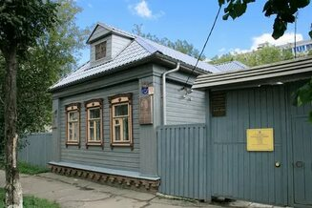
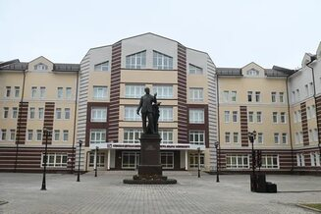
Муниципальная программа «Культура и туризм» исполнена в сумме 565,4 млн. руб.
19 клубов
214,1 млн. руб. на обеспечение деятельности и ремонт клубов, 29,8 млн. руб. на проведение мероприятий
3 музея, 32,0 млн. руб.
22 библиотеки, 106,4 млн. руб.
1 детская школа искусств
183,1 млн. руб.

Slide 57
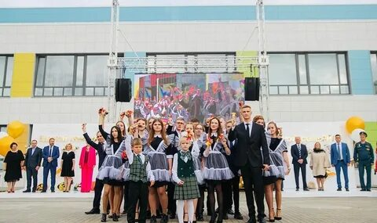
Муниципальная программа «Образование»
исполнена в сумме 3 600,6 млн. руб.
11 общеобразовательных учреждений
3 404,4 млн. руб.
Доступность дошкольного образования для детей в возрасте от 3 до 7 лет
Доля детей в возрасте от 5 до 18 лет, охваченных дополнительным образованием
1 учреждение дополнительного образования
(Дом детского творчества)
107,5 млн. руб.
Обеспечение деятельности прочих учреждения (управление образования, методический кабинет, МАУ «Оздоровительный центр «Горизонт» и мероприятия в сфере образования)
88,7 млн. руб.
.

Slide 58

Муниципальная программа «Социальная защита населения» исполнена в сумме 48,4 млн. руб.
Оздоровительная кампания
18,6 млн. руб.
Доступная среда
0,5 млн. руб.
Комиссия по делам
несовершеннолетних
8,9 млн. руб.
Социальная поддержка граждан
20,4 млн. руб.

Slide 59
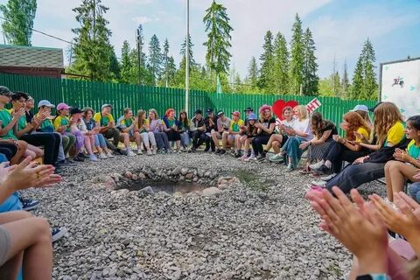
Проведение оздоровительной кампании детей
в городском округе Клин в 2025 году в сумме 18,6 млн. руб.
В городском округе Клин оздоровили 3 006 детей

Slide 60
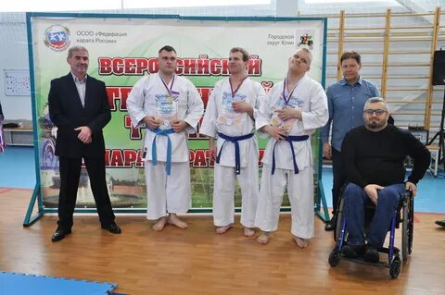
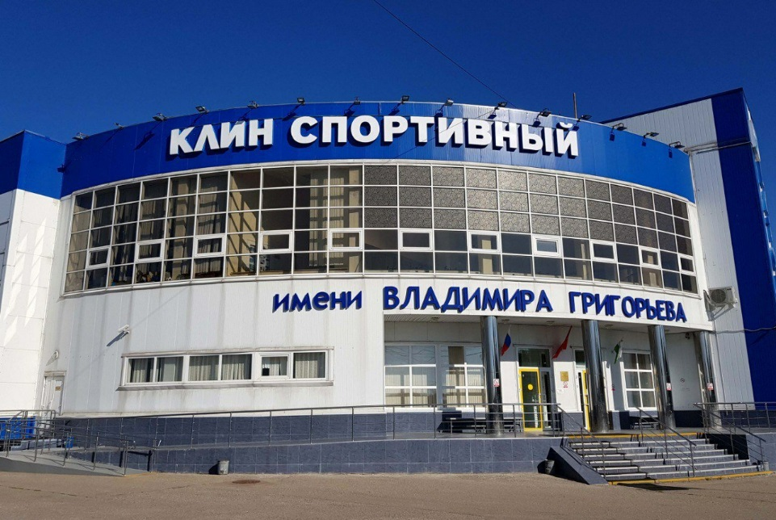
Муниципальная программа «Спорт» исполнена в сумме 427,9 млн. руб.
РАСХОДЫ НА РАЗВИТИЕ ФИЗИЧЕСКОЙ КУЛЬТУРЫ И СПОРТА СОСТАВИЛИ 103,7 МЛН. РУБ.
(1 спортивный комплекс)
РАСХОДЫ НА ПОДПРОГРАММУ «ПОДГОТОВКА СПОРТИВНОГО РЕЗЕРВА» СОСТАВИЛИ
324,2 МЛН. РУБ.
(2 спортивные школы)

Slide 61
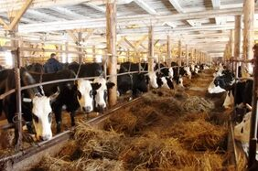
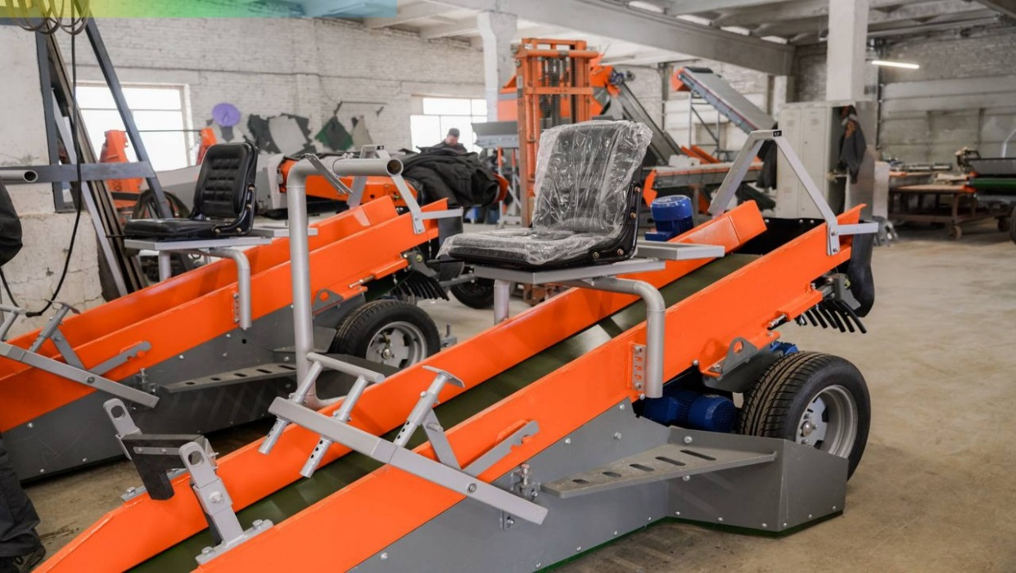
Муниципальная программа «Развитие сельского хозяйства» исполнена в сумме 52,0 млн. руб.

Slide 62
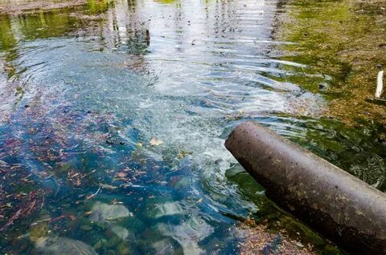
Муниципальная программа «Экология и окружающая среда»
исполнена в сумме 21,9 млн. руб.
Подпрограмм «Охрана окружающей среды» - 0,9 млн. руб.
Подпрограмма «Развитие водохозяйственного комплекса» - 12,8 млн. руб.
Подпрограмма «Развитие лесного хозяйства» - 2,0 млн. руб.
Подпрограмма «Ликвидация накопленного вреда окружающей среде» – 6,2 млн. руб.
142 куб.м - ликвидированных отходов на лесных участках в составе земель лесного фонда
10,15 гектар - очистка прудов от мусора

Slide 63
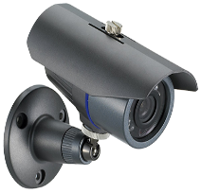
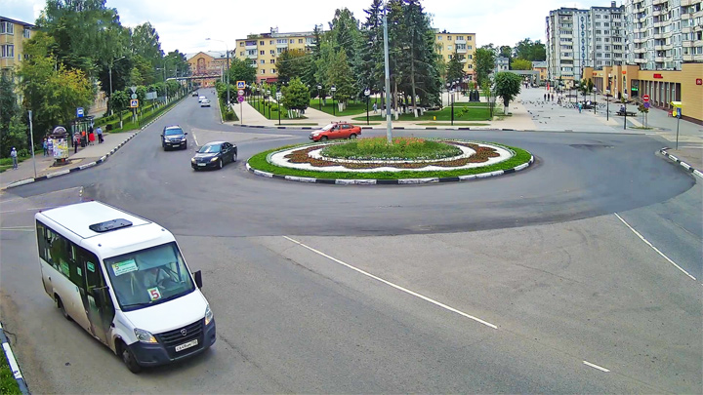
Муниципальная программа «Безопасность и обеспечение безопасности жизнедеятельности населения» исполнена в сумме 225,4 млн. руб.
Профилактика преступлений и иных правонарушений – 92,5 млн. руб.
Обеспечение мероприятий по защите населения и территорий от ЧС – 16,7 млн. руб.
Обеспечение мероприятий гражданской обороны – 1,0 млн. руб.
Обеспечение пожарной безопасности – 0,5 млн. руб.
Обеспечивающая программа (содержание и развитие экстренных служб: МКУ «ЕДДС» и МАУ «КЛИНСПАС») – 114,7 млн. руб.

Slide 64
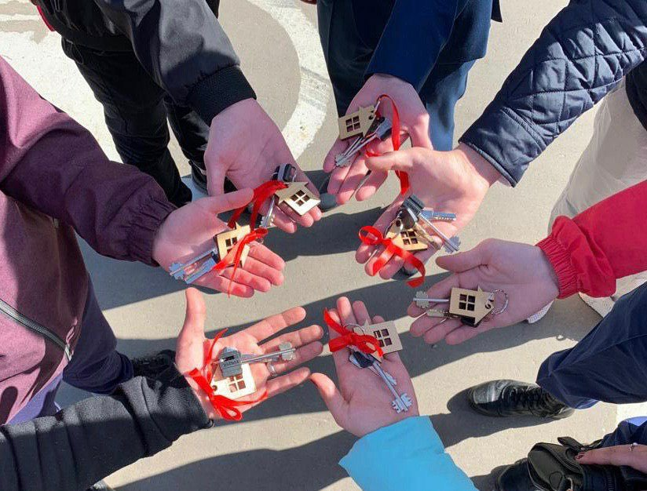
Муниципальная программа «Жилище» исполнена в сумме 16,7 млн. руб.
Обеспечение жильем молодых семей -16,7 млн. руб.
9 семей улучшили жилищные условия

Slide 65
Муниципальная программа «Развитие инженерной инфраструктуры, энергоэффективности и отрасли обращения с отходами» исполнена в сумме 262,5 млн. руб.
Подпрограмма «Чистая вода» - 2,5 млн. руб.
2,5 млн. руб. содержание и ремонт шахтных колодцев;
Подпрограмма «Объекты теплоснабжения, инженерные коммуникации», «Обеспечивающая подпрограмма» 1,6 млн. руб.
организация в границах городского округа электро-, тепло-, газо-
и водоснабжения населения, водоотведения, снабжения населения топливом;
Подпрограмма «Реализация полномочий в сфере жилищно-коммунального хозяйства» – 258,4 млн. руб.
5,0 млн. руб. приобретение специализированной техники для аварийных бригад,
253,4 млн. руб. реализация мероприятий, связанных с возникновением особых обстоятельств в рамках заключенных концессионных соглашений в отношении объектов теплоснабжения

Slide 66
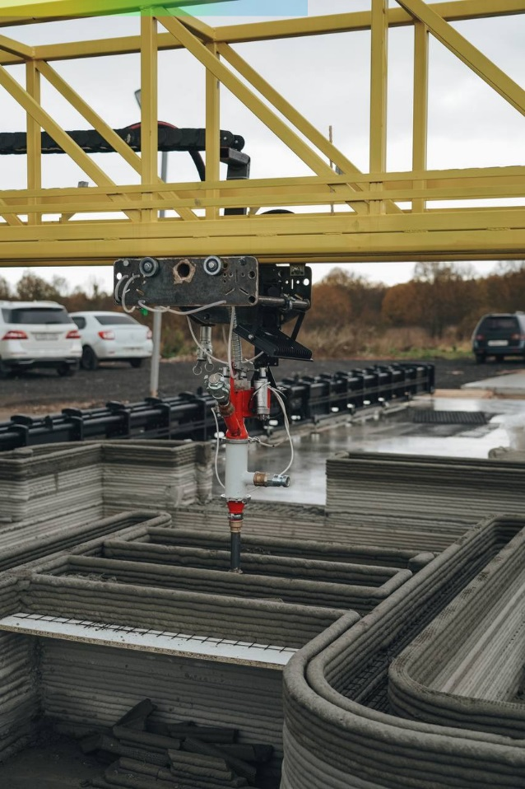
Муниципальная программа «Предпринимательство» исполнена в сумме 3,9 млн. руб.
РАСХОДЫ НА РАЗВИТИЕ СУБЪЕКТОВ МАЛОГО И СРЕДНЕГО ПРЕДПРИНИМАТЕЛЬСТВА СОСТАВИЛИ 3,9 МЛН. РУБ.

Slide 67
Муниципальная программа «Управление имуществом и муниципальными финансами»
исполнена в сумме 760,5 млн. руб.
УПРАВЛЕНИЕ МУНИЦИПАЛЬНЫМ ДОЛГОМ (оплата процентов по кредитам) - 0,1 млн. руб.
ОБЕСПЕЧИВАЮЩАЯ ПРОГРАММА- 610,8 млн. руб. обеспечение деятельности Администрации ГО Клин, Финансово-экономического управления, Централизованной бухгалтерии, Центра обеспечения деятельности организаций бюджетной сферы и органов местного самоуправления ГО Клин, Центра проведения торгов
ЭФФЕКТИВНОЕ УПРАВЛЕНИЕ ИМУЩЕСТВЕННЫМ КОМЛЕКСОМ – 149,6 млн. руб.

Slide 68
Муниципальная программа «Развитие институтов гражданского общества, повышение эффективности местного самоуправления и развитие молодежной политики»
исполнена в сумме 65,7 млн. руб.
Развитие системы информирования населения – 6,5 млн. руб.
Эффективное местное самоуправление (реализация на территории городского округа Клин проектов граждан, сформированных в рамках практик инициативного бюджетирования) – 8,6 млн. руб.
Молодежь Подмосковья – 11,0 млн. руб.
Развитие добровольчества (волонтерства) – 0,8 млн. руб.
Обеспечивающая подпрограмма (обеспечение деятельности Муниципального автономного учреждения «Телевидение ПОИСК») - 38,8 млн. руб.

Slide 69
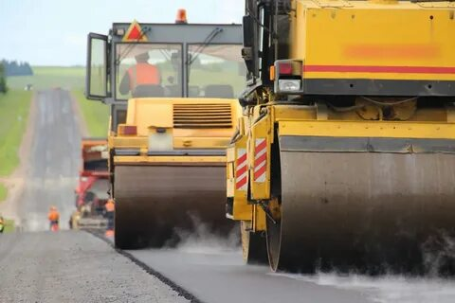
Муниципальная программа «Развитие и функционирование дорожно-транспортного комплекса»
исполнена в сумме 683,6 млн. руб.
Дороги Подмосковья – 254,9 млн. руб.
капитальный ремонт автомобильных дорог общего пользования
Пассажирский транспорт общего пользования – 94,9 млн. руб.
(организация транспортного обслуживания населения по муниципальным маршрутам регулярных перевозок по регулируемым тарифам)
Безопасность дорожного движения –39,9 млн. руб.
Обеспечивающая подпрограмма – 293,9 млн. руб.
(обеспечение деятельности МАУ «Чистый город»)

Slide 70
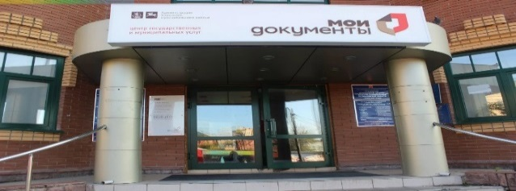
Муниципальная программа «Цифровое муниципальное образование»
исполнена в сумме 129,6 млн. руб.
Повышение качества и доступности предоставления государственных и муниципальных услуг на базе многофункциональных центров предоставления государственных и муниципальных услуг, обеспечение деятельности Муниципального автономного учреждения «МФЦ» – 115,5 млн. руб.
Развитие информационной и технологической инфраструктуры экосистемы цифровой экономики муниципального образования Московской области – 14,1 млн. руб.

Slide 71
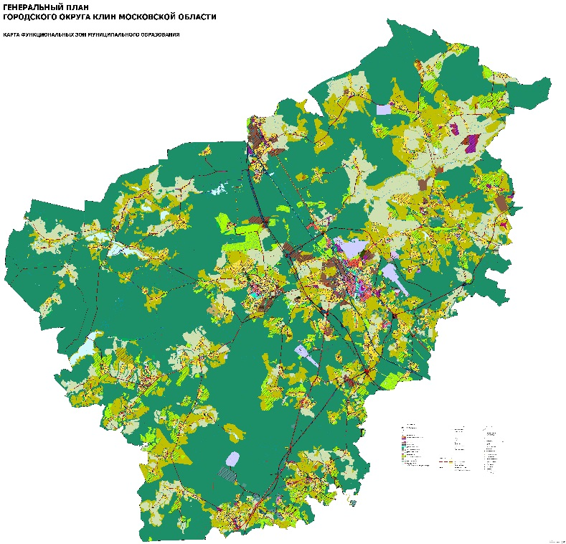
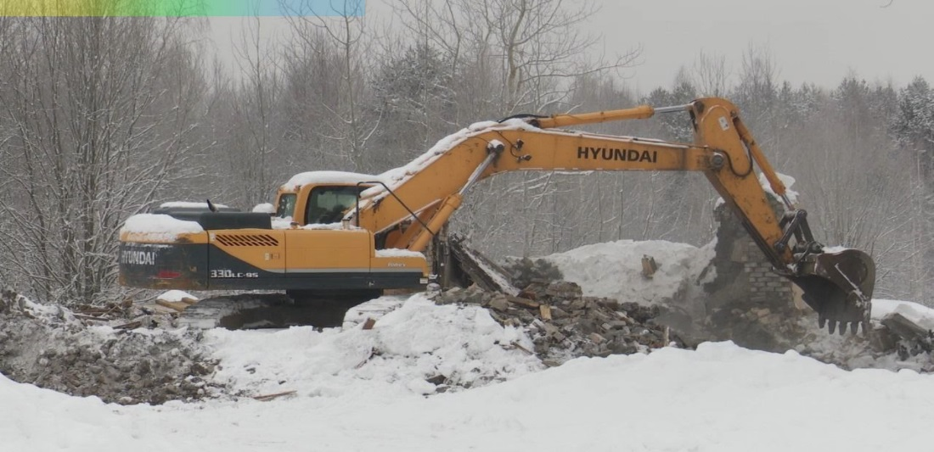
Муниципальная программа «Архитектура и градостроительство» исполнена в сумме 2,6 млн. руб.
Ликвидированные объекты расположены по следующим адресам:
- Московская обл, г.о. Клин, г. Клин-9, д. 71;
- Московская обл, г.о. Клин, п. Туркмен, ул. Восточная, д. 4

Slide 72
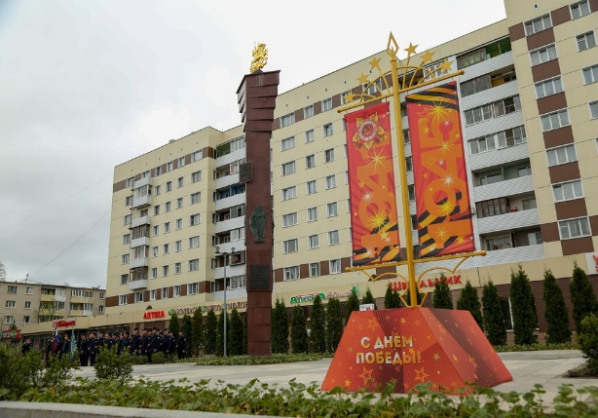
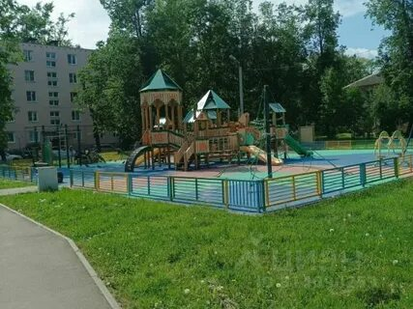
Муниципальная программа «Формирование современной комфортной городской среды»
исполнена в сумме 1 524,2 млн. руб.
Благоустроены
зона отдыха г.Клин, ул.Ломоносова;
сквер со стелой "Город воинской доблести" по адресу: г. Клин, ул. Карла Маркса;

Slide 73
Муниципальная программа «Формирование современной комфортной городской среды»
Подпрограмма «Комфортная городская среда» 348,7 млн. руб.:
23,7 млн. руб. – благоустройство общественных территорий
22,0 млн. руб. - реализация мероприятий по устройству зоны отдыха по адресу:
Московская обл., г. Клин, ул. Ломоносова
2,9 млн. руб. – благоустройство пространств для активного отдыха (обустройство площадки
для воркаута по адресу: г. Клин, Сквер Евдокимова между ул. Евдокимова и ул. Щербакова)
28,6 млн. руб. - выполнение работ по благоустройству сквера со стелой "Город воинской доблести"
по адресу: г. Клин, ул. Карла Маркса
64,1 млн. руб. – благоустройство сквера по адресу: г.о. Клин, г. Клин, Бородинский проезд, 28
172,0 млн. руб. – реализация программ формирования современной городской среды в части
благоустройства и достижения основного результата по благоустройству общественных
территорий («Благоустройство исторического центра города Клин – «Воссоздание городского
бульвара», г. Клин, ул. Папивина, Советская площадь)
35,4 млн. руб.- устройство систем наружного освещения в рамках реализации проекта
«Светлый город» (15 объектов)

Slide 74
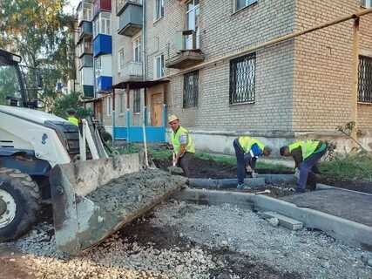
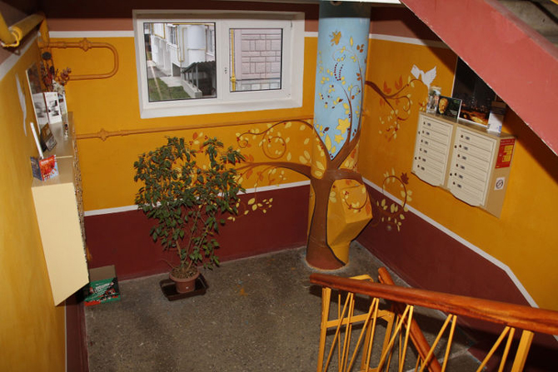
Муниципальная программа «Формирование современной комфортной городской среды»
Подпрограмма «Создание условий для обеспечения комфортного проживания жителей,
в том числе в многоквартирных домах на территории МО» - 1 175,5 млн. руб.
45,8 млн. руб. – содержание территорий в нормативном состоянии
53,6 млн. руб. – замена (10) и модернизация (3) детских игровых площадок
164,0 млн. руб. - организация наружного освещения (содержание, ремонт и восстановление
уличного освещения – 109,6 млн. руб., замена неэнергоэффективных светильников – 36,1 млн. руб.,
установка шкафов управления наружным освещением 18,3 млн. руб.)
573,2 млн. руб. - расходы на обеспечение деятельности (оказание услуг) муниципальных
учреждений в сфере благоустройства (МАУ «Чистый город»)
174,1 млн. руб. - расходы на обеспечение деятельности (оказание услуг) муниципальных
учреждений в сфере благоустройства (МАУ «Парковый комплекс»)
1,3 млн. руб.- создание административных комиссий, уполномоченных рассматривать дела
об административных правонарушениях в сфере благоустройства
38,8 млн. руб. - приобретение коммунальной техники (4 шт.)
14,7 млн. руб. – ямочный ремонт асфальтового покрытия (9 566 кв.м)
8,4 млн. руб.- создание и ремонт пешеходных коммуникаций (8 народных троп)
1,7 млн. руб. – устройство и модернизация контейнерных площадок
16,9 млн. руб. - ремонт подъездов в многоквартирных домах (57 подъездов)
83,0 млн. руб. - ремонт дворовых территорий (7 дворовых территорий)

Slide 75
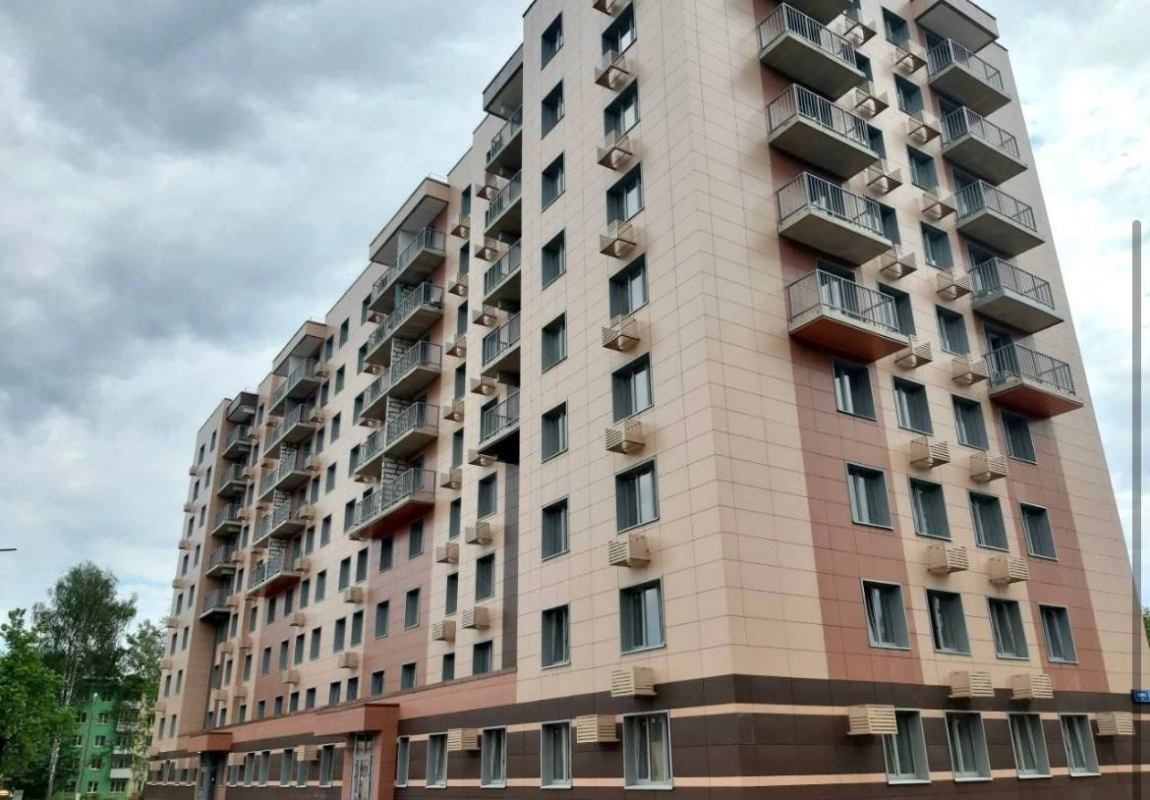
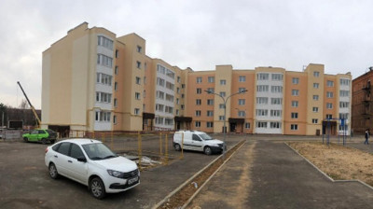
Муниципальная программа «Переселение граждан из аварийного жилищного фонда»
исполнена в сумме 508,7 млн. руб.
Подпрограмма «Обеспечение мероприятий по переселению граждан из аварийного жилищного фонда в Московской области» исполнена в сумме 21,9 млн. руб.
Подпрограмма «Обеспечение мероприятий по переселению граждан из аварийного жилищного фонда в Московской области, признанного таковым после 1 января 2017 года» исполнена в сумме 486,8 млн. руб.
В 2025 году расселено из непригодного для проживания жилищного фонда, признанного аварийным 189 человек.

Slide 76
Информация о расходах бюджета в разрезе муниципальных программ с указанием достигнутых и плановых целевых показателей программ с объяснением причин их невыполнения
№ п/п | Показатели муниципальных программ | Единица измерения | Планируемое значение показателя на 2025 год | Достигнутое значение показателя за 2025 год | % исполнения планируемого значения | Достигнутое значение показателя за 2024 год | Темп роста к 2024 году, % | Пояснения причин невыполнения плановых значений
Муниципальная программа : Культура и туризм
1 | Обеспечение роста числа пользователей муниципальных библиотек Московской области | Человек | 75000 | 87006 | 116,0 | 86509 | 100,6
2 | Цифровизация музейных фондов | Единица | 1273 | 1273 | 100,0 | 1721 | 74,0
3 | Доля детей в возрасте от 5 до 18 лет, охваченных дополнительным образованием сферы кульутры | Процент | 12,0 | 12,0 | 100,0 | 11,9 | 100,8
4 | Число посещений мероприятий организаций культуры | Тысяча единиц | 1653,591 | 1536,067 | 92,9 | 1303,207 | 117,9 | Не выполнен в полном объеме в связи с введенными ограничениями при проведении уличных массовых мероприятий

Slide 77
№ п/п | Показатели муниципальных программ | Единица измерения | Планируемое значение показателя на 2025 год | Достигнутое значение показателя за 2025 год | % исполнения планируемого значения | Достигнутое значение показателя за 2024 год | Темп роста к 2024 году, % | Пояснения причин невыполнения плановых значений
Муниципальная программа : Образование
1 | Доступность дошкольного образования для детей в возрасте от трех до семи лет | Процент | 100,0 | 100,0 | 100,0 | 100,0 | 100,0
2 | Доля обучающихся, получающих начальное общее образование в государственных и муниципальных образовательных организациях, получающих бесплатное горячее питание, к общему количеству обучающихся, получающих начальное общее образование в государственных и муниципальных образовательных организациях | Процент | 100,0 | 100,0 | 100,0 | 100,0 | 100,0
3 | Доля детей-инвалидов, которым созданы условия для получения качественного начального общего, основного общего, среднего общего образования, в общей численности детей- инвалидов школьного возраста | Процент | 100,0 | 100,0 | 100,0 | 100,0 | 100,0
4 | Доля детей в возрасте от 5 до 18 лет, охваченных дополнительным образованием | Процент | 84,2 | 88,81 | 105,5 | 88,81 | 100,0

Slide 78
№ п/п | Показатели муниципальных программ | Единица измерения | Планируемое значение показателя на 2025 год | Достигнутое значение показателя за 2025 год | % исполнения планируемого значения | Достигнутое значение показателя за 2024 год | Темп роста к 2024 году, % | Пояснения причин невыполнения плановых значений
Муниципальная программа : Социальная защита населения
1 | Увеличение числа граждан старшего возраста, ведущих активный образ жизни | Человек | 6981 | 6623 | 94,9 | 6840 | 96,8 | Низкая активность граждан старшего возраста
2 | Доля детей, охваченных отдыхом и оздоровлением, в общей численности детей в возрасте от 7 до 15 лет, подлежащих оздоровлению | Процент | 63,50 | 68,06 | 107,2 | 64,66 | 105,3
3 | Доля детей, находящихся в трудной жизненной ситуации, охваченных отдыхом и оздоровлением, в общей численности детей в возрасте от 7 до 15 лет, находящихся в трудной жизненной ситуации, подлежащих оздоровлению | Процент | 57,50 | 76,30 | 132,7 | 61,52 | 124,0
4 | Количество СО НКО, которым оказана поддержка органами местного самоуправления | Единица | 18 | 17 | 94,4 | 18 | 94,4 | Ассоциация го Клин "Лига равных" расторгли договор
5 | Доля доступных для инвалидов и других маломобильных групп населения муниципальных объектов инфраструктуры в общем количестве муниципальных объектов | Процент | 85,8 | 88,1 | 102,7 | 86,0 | 102,4

Slide 79
№ п/п | Показатели муниципальных программ | Единица измерения | Планируемое значение показателя на 2025 год | Достигнутое значение показателя за 2025 год | % исполнения планируемого значения | Достигнутое значение показателя за 2024 год | Темп роста к 2024 году, % | Пояснения причин невыполнения плановых значений
Муниципальная программа : Спорт
1 | Доля жителей муниципального образования Московской области, систематически занимающихся физической культурой и спортом, в общей численности населения муниципального образования Московской области в возрасте 3-79 лет | Процент | 61,56 | 68,30 | 110,9 | 68,00 | 100,4
2 | Уровень обеспеченности граждан спортивными сооружениями исходя из единовременной пропускной способности объектов спорта | Процент | 31,7 | 49,0 | 154,6 | 46,0 | 106,5
3 | Эффективность использования существующих объектов спорта (отношение фактической посещаемости к нормативной пропускной способности) | Процент | 100,0 | 100,0 | 100,0 | 100,0 | 100,0
4 | Доля лиц с ограниченными возможностями здоровья и инвалидов, систематически занимающихся физической культурой и спортом, в общей численности указанной категории населения, проживающего в Московской области, не имеющего противопоказаний для занятий физической культурой и спортом | Процент | 19,0 | 26,0 | 136,8 | 25,6 | 101,6
5 | Сохранена сеть организаций, реализующих дополнительные образовательные программы спортивной подготовки, в ведении органов управления в сфере физической культуры и спорта | Процент | 100,0 | 100,0 | 100,0 | 100,0 | 100,0

Slide 80
№ п/п | Показатели муниципальных программ | Единица измерения | Планируемое значение показателя на 2025 год | Достигнутое значение показателя за 2025 год | % исполнения планируемого значения | Достигнутое значение показателя за 2024 год | Темп роста к 2024 году, % | Пояснения причин невыполнения плановых значений
Муниципальная программа : Развитие сельского хозяйства
1 | Индекс производства продукции сельского хозяйства в хозяйствах всех категорий (в сопоставимых ценах) к предыдущему году | Процент | 102,4 | 107,96 | 105,4 | 105,5 | 102,3
Муниципальная программа : Экология и окружающая среда
1 | Количество проведенных исследований состояния окружающей среды | Единица | 29 | 29 | 100,0 | 22 | 131,8
2 | Численность населения, участвующего в мероприятиях по формированию экологической культуры и образования населения в сфере защиты окружающей среды | Человек | 18000 | 18004 | 100,0 | 3284 | 548,2
3 | Доля ликвидированных отходов, на лесных участках в составе земель лесного фонда, не предоставленных гражданам и юридическим лицам, в общем объеме обнаруженных отходов | Процент | 100 | 100 | 100,0 | 100 | 100,0
4 | Количество прудов, на которых выполнены работы по очистке от мусора | Штука | 42 | 42 | 100,0 | 88 | 47,7

Slide 81
№ п/п | Показатели муниципальных программ | Единица измерения | Планируемое значение показателя на 2025 год | Достигнутое значение показателя за 2025 год | % исполнения планируемого значения | Достигнутое значение показателя за 2024 год | Темп роста к 2024 году, % | Пояснения причин невыполнения плановых значений
Муниципальная программа : Безопасность и обеспечение безопасности жизнедеятельности населения
1 | Увеличение доли социально значимых объектов (учреждений), оборудованных в целях антитеррористической защищенности средствами безопасности | Процент | 100,0 | 100,0 | 100,0 | 100,0 | 100,0
2 | Сокращение среднего времени совместного реагирования нескольких экстренных оперативных служб на обращения населения по единому номеру «112» на территории муниципального образования Московской области | Минуты | 37,0 | 37,0 | 100,0 | 38,5 | 96,1
3 | Снижение общего количества преступлений, совершенных на территории муниципального образования, не менее чем на 3% ежегодно | Количество преступлений | 1573 | 1543 | 101,9 | 1594 | 96,8
4 | Обеспеченность населения Московской области средствами индивидуальной защиты, медицинскими средствами индивидуальной защиты | Процент | 100,0 | 100,0 | 100,0 | 100,0 | 100,0

Slide 82
№ п/п | Показатели муниципальных программ | Единица измерения | Планируемое значение показателя на 2025 год | Достигнутое значение показателя за 2025 год | % исполнения планируемого значения | Достигнутое значение показателя за 2024 год | Темп роста к 2024 году, % | Пояснения причин невыполнения плановых значений
Муниципальная программа : Жилище
1 | Объем жилищного строительства | Квадратный метр | 201598 | 244029 | 121,0 | 185523 | 131,5
2 | Количество семей, улучшивших жилищные условия | Семья | 9 | 9 | 100,0 | 28 | 32,1
Муниципальная программа : Развитие инженерной инфраструктуры, энергоэффективности и отрасли обращения с отходами
1 | Доля актуальных схем теплоснабжения, водоснабжения и водоотведения, программ комплексного развития систем коммунальной инфраструктуры | Процент | 100,0 | 100,0 | 100,0 | 100,0 | 100,0
2 | Доля многоквартирных домов с присвоенными классами энергоэфективности | Процент | 20,95 | 20,45 | 97,6 | 20,45 | 100,0
3 | Оснащенность многоквартирных домов общедомовыми (коллективными) приборами учета потребляемых энергетических ресурсов | Процент | 85,0 | 85,0 | 100,0 | 79,43 | 107,0
4 | Капитально отремонтировано объектов ремонтных программ концессионеров, ремонт которых выполнен с использованием средств, предоставленных иных межбюджетных трансфертов | Единица | 63 | 28 | 44,4 | новый показатель |  | Заявка к возмещению предоставлена на 28 объектов

Slide 83
№ п/п | Показатели муниципальных программ | Единица измерения | Планируемое значение показателя на 2025 год | Достигнутое значение показателя за 2025 год | % исполнения планируемого значения | Достигнутое значение показателя за 2024 год | Темп роста к 2024 году, % | Пояснения причин невыполнения плановых значений
Муниципальная программа : Предпринимательство
1 | Объем инвестиций, привлеченных в основной капитал (без учета бюджетных инвестиций), на душу населения | Тысяча рублей | 25,81 | 101,52 | 393,3 | 79,36 | 127,9
2 | Увеличение среднемесячной заработной платы работников организаций, не относящихся к субъектам малого предпринимательства | Процент | 107,5 | 117,9 | 109,7 | 117,2 | 100,6
3 | Число субъектов МСП в расчете на 10 тыс. человек населения | Единиц | 378,3 | 381,40 | 100,8 | 381,90 | 99,9
4 | Количество вновь созданных субъектов малого и среднего бизнеса | Единица | 794 | 1025 | 129,1 | 891 | 115,0
5 | Обеспеченность населения предприятиями общественного питания | Посадочных мест /на 1000 жителей | 34,12 | 38,00 | 111,4 | 39,78 | 95,5

Slide 84
№ п/п | Показатели муниципальных программ | Единица измерения | Планируемое значение показателя на 2025 год | Достигнутое значение показателя за 2025 год | % исполнения планируемого значения | Достигнутое значение показателя за 2024 год | Темп роста к 2024 году, % | Пояснения причин невыполнения плановых значений
Муниципальная программа : Управление имуществом и муниципальными финансами
1 | Поступления доходов в бюджет муниципального образования от распоряжения муниципальным имуществом и землей | Процент | 100,0 | 101,7 | 101,7 | 102,1 | 99,6
2 | Прирост земельного налога | Процент | 100,0 | 99,8 | 99,8 | 102,5 | 97,4
3 | Доля недвижимости, вовлеченной в налоговый оборот (ВНО) | Процент | 90,0 | 120,24 | 133,6 | 109,6 | 109,7
4 | Отношение дефицита бюджета к доходам бюджета без учета безвозмездных поступлений и (или) поступлений налоговых доходов по дополнительным нормативам отчислений | Процент | ≤10,0 | 0 | 100,0 | 0 | 100,0
5 | Отношение объема муниципального долга к годовому объему доходов бюджета без учета безвозмездных поступлений и (или) поступлений налоговых доходов по дополнительным нормативам отчислений | Процент | <50 | 1,8 | 100,0 | 4,2 | 42,9

Slide 85
№ п/п | Показатели муниципальных программ | Единица измерения | Планируемое значение показателя на 2025 год | Достигнутое значение показателя за 2025 год | % исполнения планируемого значения | Достигнутое значение показателя за 2024 год | Темп роста к 2024 году, % | Пояснения причин невыполнения плановых значений
Муниципальная программа : Развитие институтов гражданского общества, повышение эффективности местного самоуправления и реализации молодежной политики
1 | Повышение информированности населения муниципального образования Московской области | Процент | 129,72 | 129,72 | 100,0 | новый показатель
2 | Доля реализованных проектов инициативного бюджетирования от общего числа заявленных проектов | Процент | 100,0 | 100,0 | 100,0 | 0,0 | 100,0
3 | Доля молодежи, задействованной в мероприятиях по вовлечению в творческую деятельность, от общего числа молодежи в муниципальном образовании Московской области | Процент | 48,60 | 48,60 | 100,0 | 89,42 | 54,4
4 | Общая численность граждан Российской Федерации, вовлеченных центрами (сообществами, объединениями) поддержки добровольчества (волонтерства) на базе образовательных организаций, некоммерческих организаций, государственных и муниципальных учреждений, в добровольческую (волонтерскую) деятельность | Миллион человек | 0,024116 | 0,024116 | 100,0 | 0,033917 | 71,1

Slide 86
№ п/п | Показатели муниципальных программ | Единица измерения | Планируемое значение показателя на 2025 год | Достигнутое значение показателя за 2025 год | % исполнения планируемого значения | Достигнутое значение показателя за 2024 год | Темп роста к 2024 году, % | Пояснения причин невыполнения плановых значений
Муниципальная программа : Развитие и функционирование дорожно-транспортного комплекса
1 | Обеспечение организации транспортного обслуживания населения на муниципальных маршрутах регулярных перевозок по регулируемым тарифам в границах муниципального образования Московской области, включенных в Перечень маршрутов регулярных перевозок по регулируемым тарифам, на которых отдельным категориям граждан предоставляются меры социальной поддержки, утверждаемый Правительством Московской области | Процент | 100,0 | 92,0 | 92,0 | 88,6 | 103,8 | Транспортные работы выполняются АО «Мострансавто». Невыполнение рейсов происходит по причине технической неисправности подвижного состава и отсутствием резервных транспортных средств
2 | Доля автомобильных дорог местного значения, соответствующих нормативным требованиям | Процент | 58,1 | 55,4 | 95,4 | 53,1 | 104,3 | Произведен ремонт дороги не в полном объеме (расторжение контракта а/д д. Бирево)
3 | Количество погибших в дорожно-транспортных происшествиях, человек на 100 тысяч населения | Человек на 100 тыс. населения | 11,8 | 12,0 | 98,3 | 8,75 | 137,1 | За 2025 г. погибло 21 человек, в том числе 4 - на дорогах фед. значения, 13 - на дороге рег. значения, 1 - на дорогах мун. значения, 3 - на ж/д путях

Slide 87
№ п/п | Показатели муниципальных программ | Единица измерения | Планируемое значение показателя на 2025 год | Достигнутое значение показателя за 2025 год | % исполнения планируемого значения | Достигнутое значение показателя за 2024 год | Темп роста к 2024 году, % | Пояснения причин невыполнения плановых значений
Муниципальная программа : Цифровое муниципальное образование
1 | Уровень удовлетворенности граждан качеством предоставления государственных и муниципальных услуг в МФЦ | Процент | 97,46 | 99,01 | 101,6 | 98,04 | 101,0
2 | Увеличение доли защищенных по требованиям безопасности информации информационных систем, используемых ОМСУ муниципального образования Московской области, в соответствии с категорией обрабатываемой информации, а также персональных компьютеров, используемых на рабочих местах работников, обеспеченных антивирусным программным обеспечением с регулярным обновлением соответствующих баз | Процент | 100 | 100 | 100,0 | 100 | 100,0
3 | Доля муниципальных (государственных) услуг, предоставленных без нарушения регламентного срока при оказании услуг в электронном виде на региональном портале государственных услуг | Процент | 98,00 | 99,95 | 102,0 | 99,95 | 100,0
4 | Доля юридически значимого электронного документооборота в органах местного самоуправления и подведомственных им учреждениях в Московской области | Процент | 95 | 98,18 | 103,3 | 98,6 | 99,6

Slide 88
№ п/п | Показатели муниципальных программ | Единица измерения | Планируемое значение показателя на 2025 год | Достигнутое значение показателя за 2025 год | % исполнения планируемого значения | Достигнутое значение показателя за 2024 год | Темп роста к 2024 году, % | Пояснения причин невыполнения плановых значений
Муниципальная программа : Архитектура и градостроительство
1 | Обеспеченность актуальными документами территориального планирования и градостроительного зонирования муниципального образования Московской области | Процент | 100,0 | 100,0 | 100,0 | 100,0 | 100,0
2 | Количество ликвидированных самовольных, недостроенных и аварийных объектов на территории муниципального образования Московской области | Единица | 2 | 2 | 100,0 | новый показатель
Муниципальная программа : Формирование современной комфортной городской среды
1 | Количество благоустроенных общественных территорий (нарастающим итогом) | Единица | 2 | 2 | 100,0 | 1 | 200,0
2 | Замена и модернизация детских игровых площадок | Единица | 10 | 10 | 100,0 | 7 | 142,9
3 | Обеспечено содержание дворовых территорий и общественных пространств за счет бюджетных средств | Тыс.квадратных метров | 2327,8 | 2327,8 | 100,0 | 2706,2 | 86,0
4 | Устройство систем наружного освещения в рамках реализации проекта "Светлый город" | Единица | 15 | 15 | 100,0 | новый показатель
5 | Замена неэнергоэффективных светильников наружного освещения | Единица | 900 | 923 | 102,6 | 547 | 168,7

Slide 89
№ п/п | Показатели муниципальных программ | Единица измерения | Планируемое значение показателя на 2025 год | Достигнутое значение показателя за 2025 год | % исполнения планируемого значения | Достигнутое значение показателя за 2024 год | Темп роста к 2024 году, % | Пояснения причин невыполнения плановых значений
Муниципальная программа : Переселение граждан из аварийного жилищного фонда
1 | Количество граждан, расселенных из непригодного для проживания жилищного фонда, признанного аварийным до 01.01.2017 года, расселенного по Подпрограмме 2 | Тысяча человек | 0,007 | 0,009 | 128,6 | 0,235 | 3,8 | Заключены 2 договора социального найма. Переселены 4 человека, 89,5 кв.м, 2 помещения. Заключены 4 соглашения о выкупе(судебное решение). Переселены 5 человек, 292,6 кв.м, 4помещения.
2 | Количество квадратных метров непригодного для проживания жилищного фонда, признанного аварийными до 01.01.2017 года, расселенного по Подпрограмме 2 | Тысяча квадратных метров | 0,28 | 0,38 | 135,7 | 4,66 | 8,2
3 | Количество граждан расселенных из непригодного для проживания жилищного фонда, признанного аварийным после 1 января 2017 года, расселенного по Подпрограмме 4 | Тысяча человек | 0,205 | 0,180 | 87,8 | новый показатель |  | Переселение осуществляется путём предоставления гражданам жилищного сертификата и заключения соглашения об изъятии жилого помещения путем выкупа. Расселено 74 аварийных помещений, 180 человек, 3136,72 кв.м
4 | Количество квадратных метров непригодного для проживания жилищного фонда, признанного аварийным после 1 января 2017 года, расселенного по Подпрограмме 4 | Тысяча квадратных метров | 3,46 | 3,14 | 90,8 | новый показатель

Slide 90
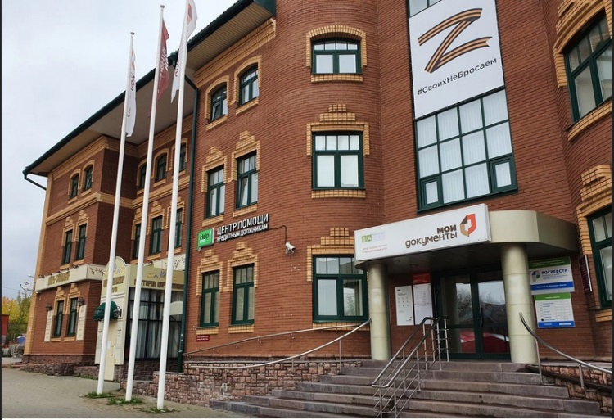

Контактная информация и обратная связь
Финансово-экономическое управление
Администрации городского округа Клин
г. Клин, Советская площадь, д.18А
Телефон: 8(49624)58078 e-mail: klin_fin.upr@mosreg.ru; telegram: https://t.me/klinskoefeu
Мы открыты для ваших замечаний и конструктивных предложений
Часы работы : Пн., вт., ср, чт.,– 8.30 -17.45, пт. – 8.30 -16.30
Перерыв с 13.00 до 14.00
График личного приема граждан: осуществляется по мере их обращения
(в рабочее время учреждения)

Slide 91


